Slide 1

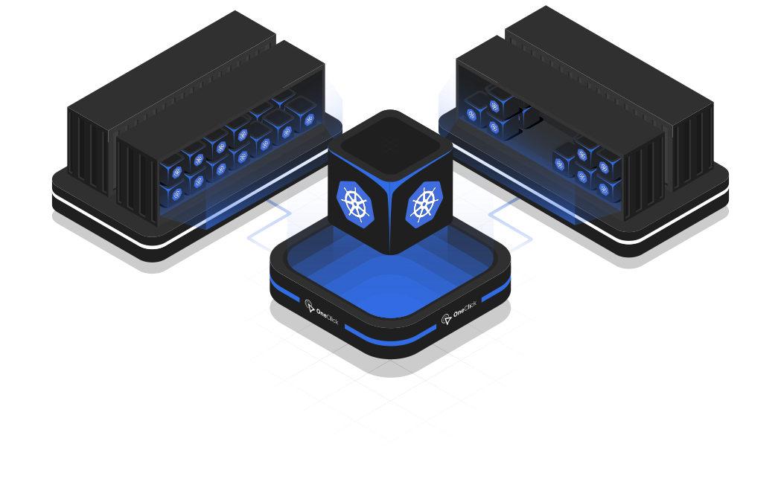
One-Click Deployment
Simplifying Open-Source Software Deployment
Technik und Informatik

Slide 2
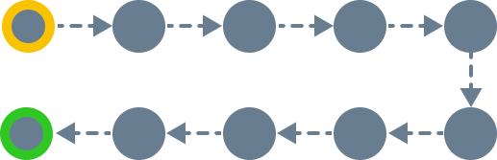
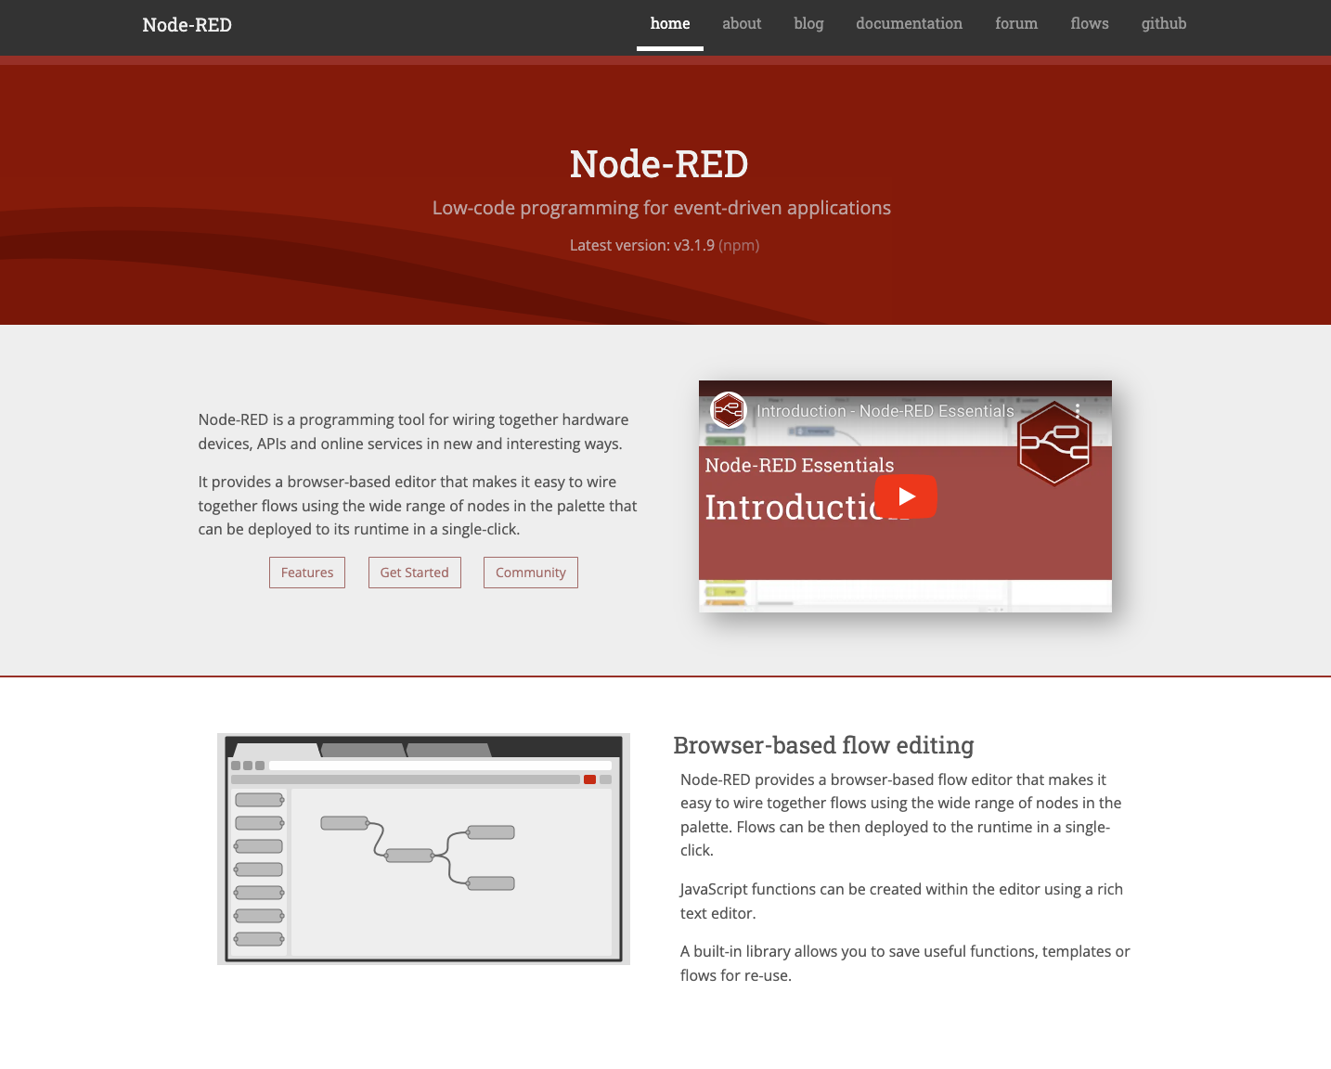
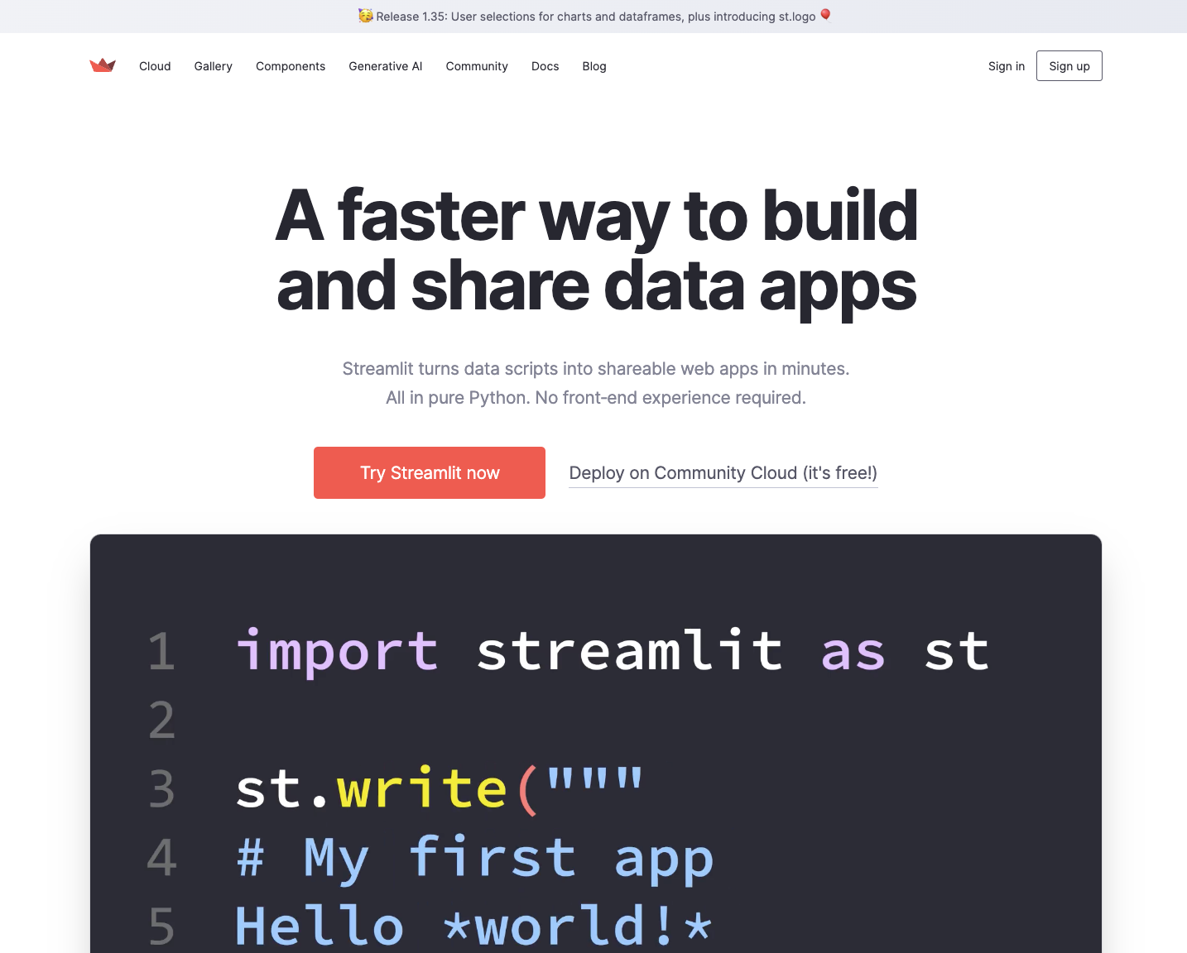
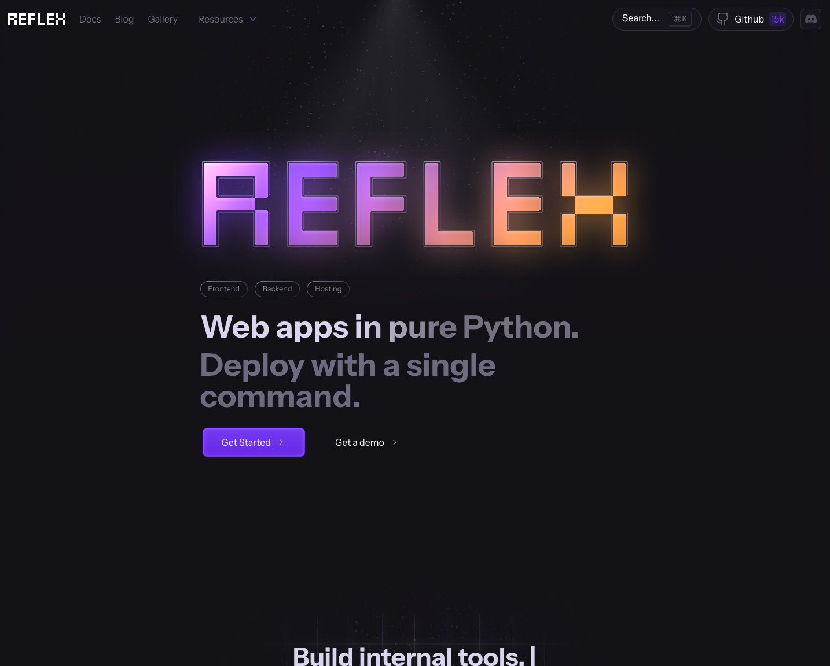
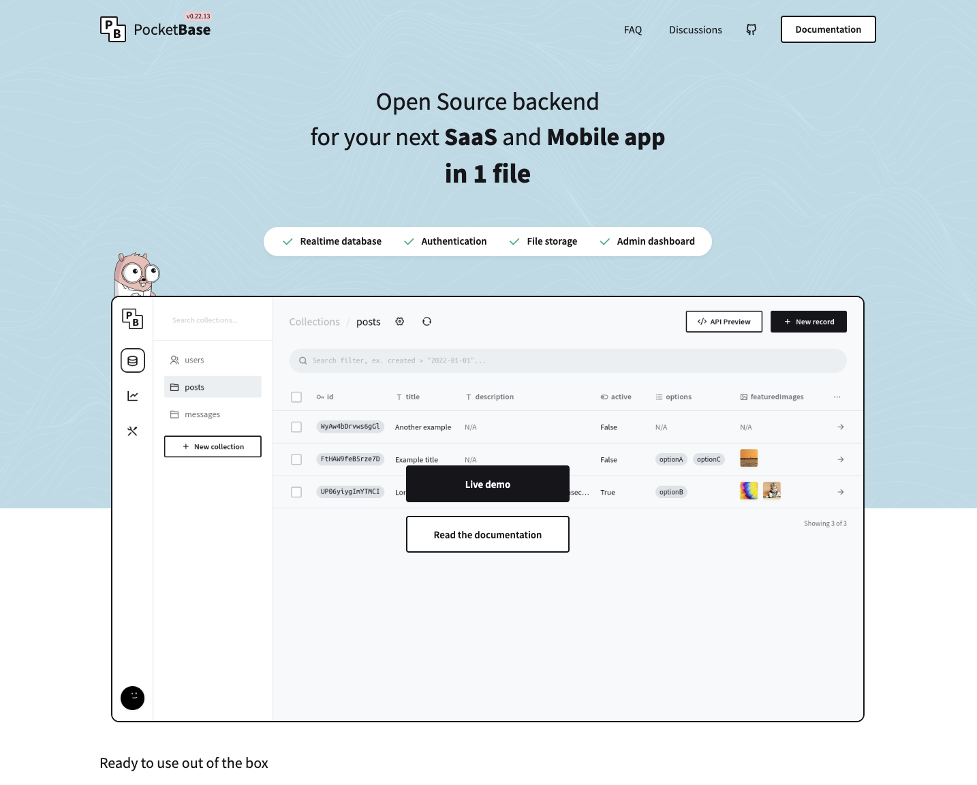
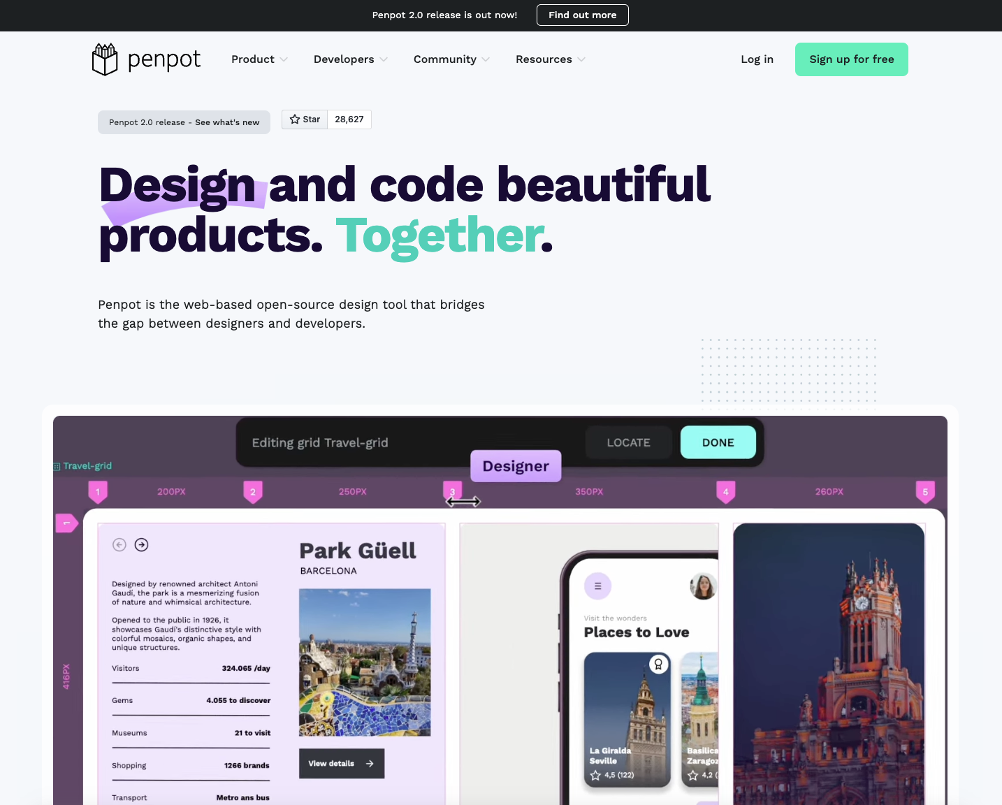
Open-Source Applikationen & Frameworks

Slide 3
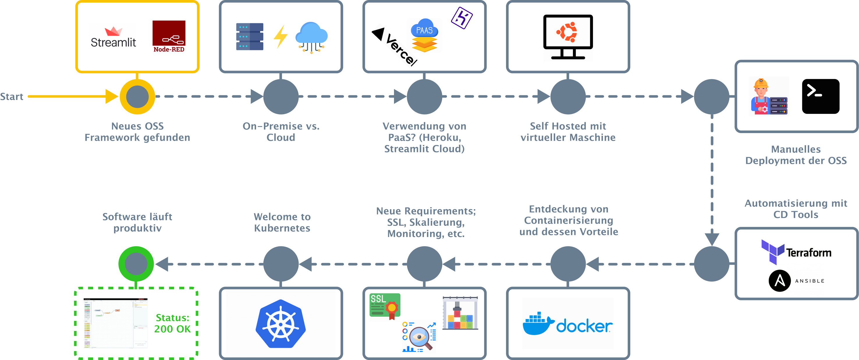
Es beginnt der Journey of Jungles…

Slide 4
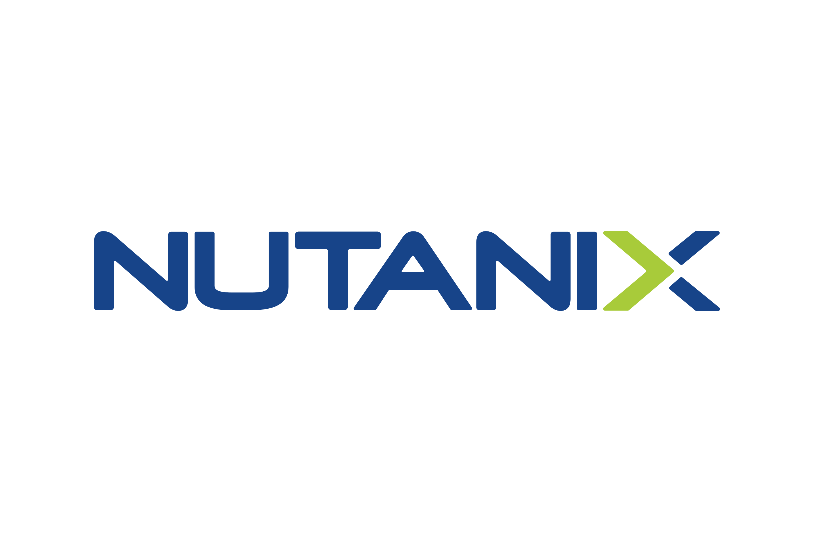

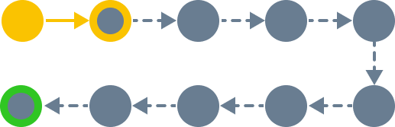
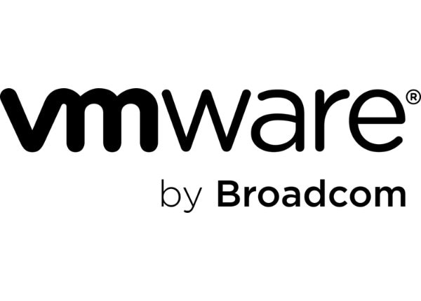
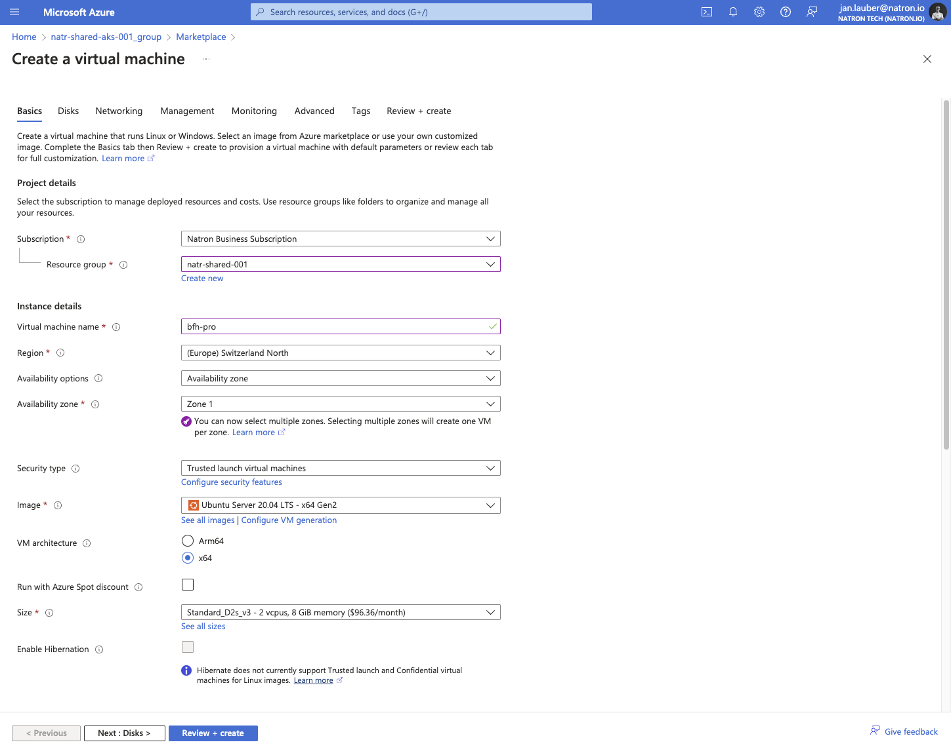
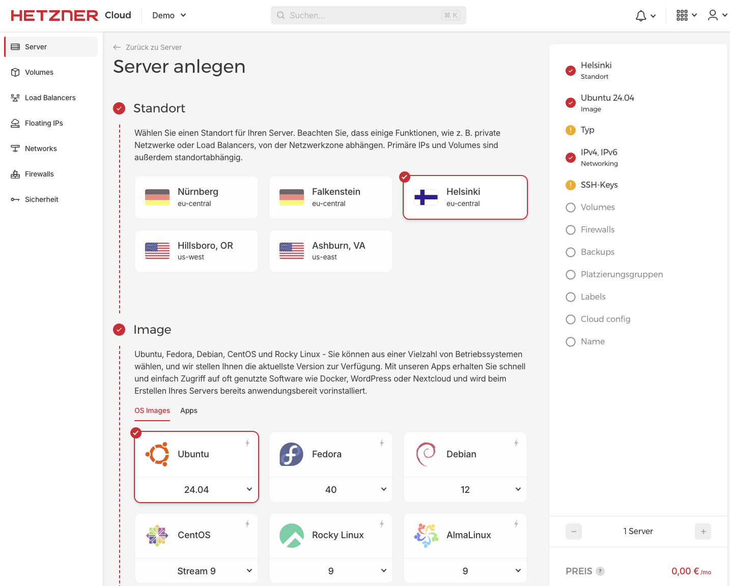
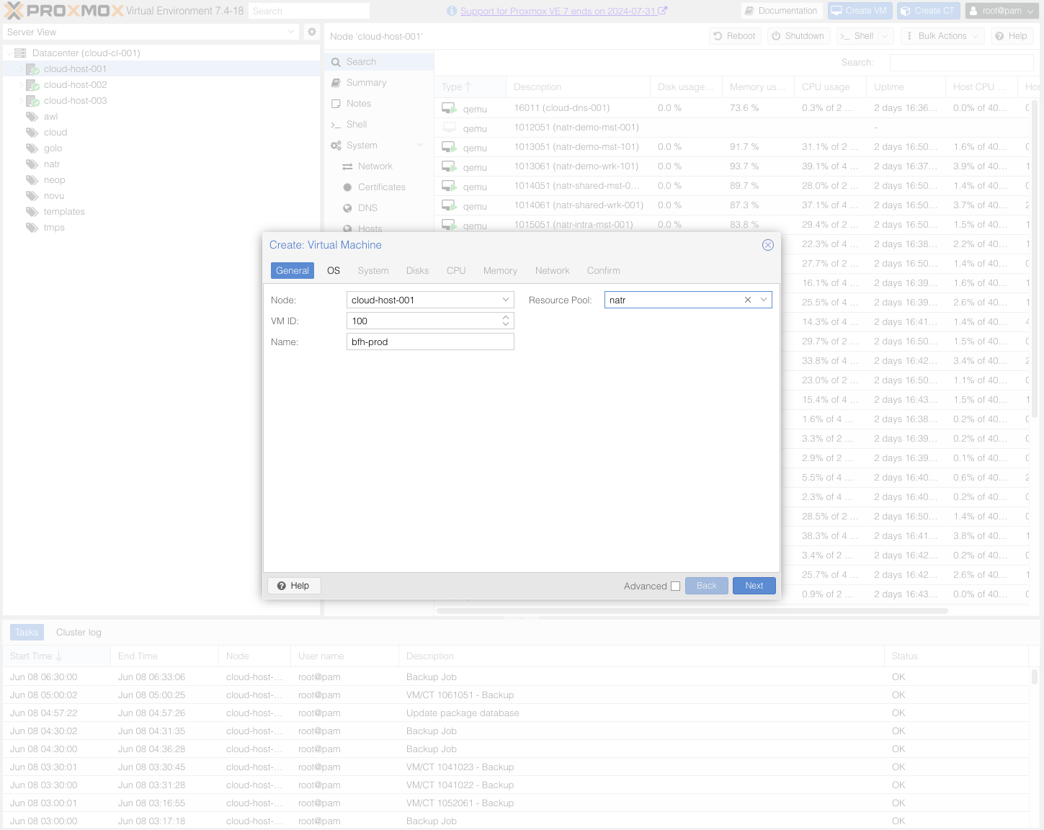



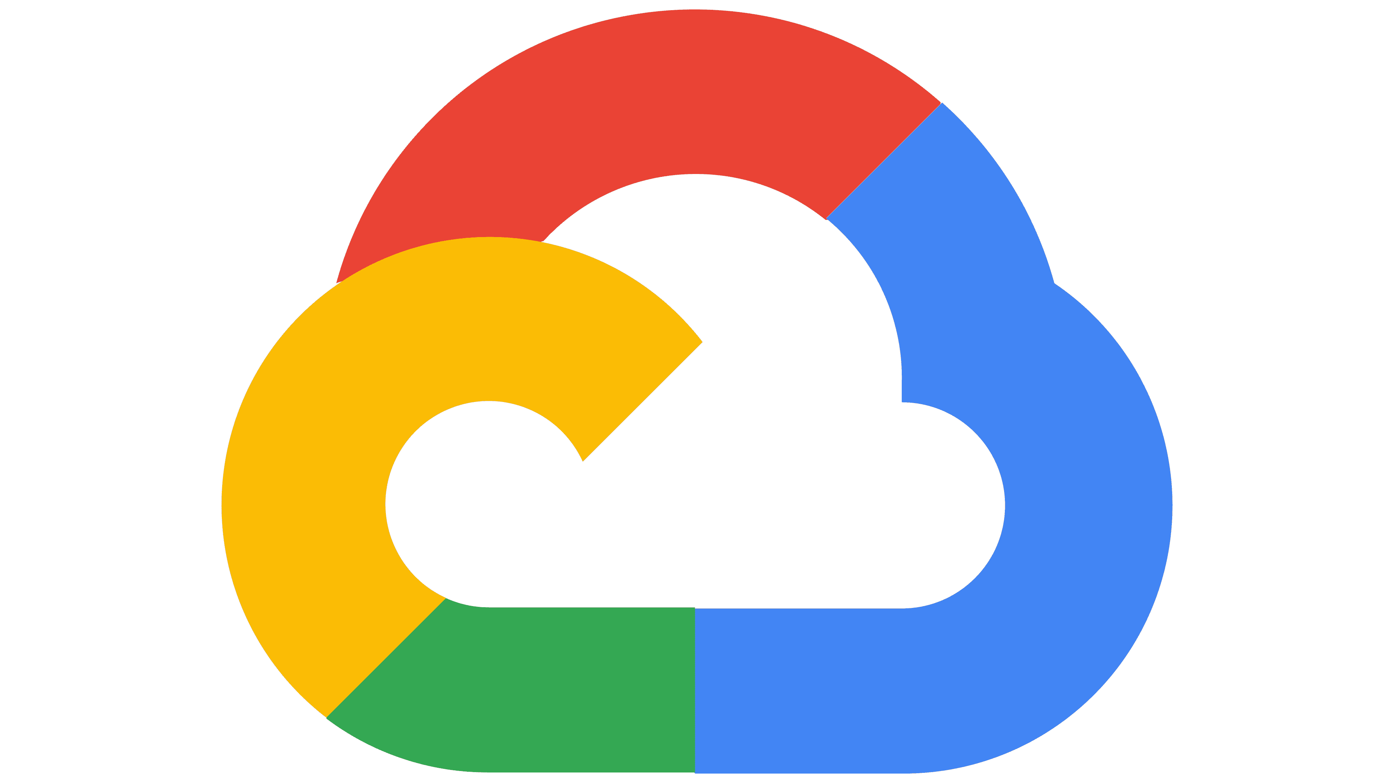

Infrastruktur
Cloud oder On-Premise?
Cloud
Welcher Anbieter?
Intransparente Preismodelle
On-Premise
Hardware & Strom?
Netzwerkanbindung?
Welcher Hypervisor?
Genereller Vendor lock-in?
Datensicherheit?

Slide 5
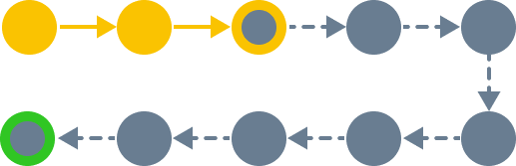
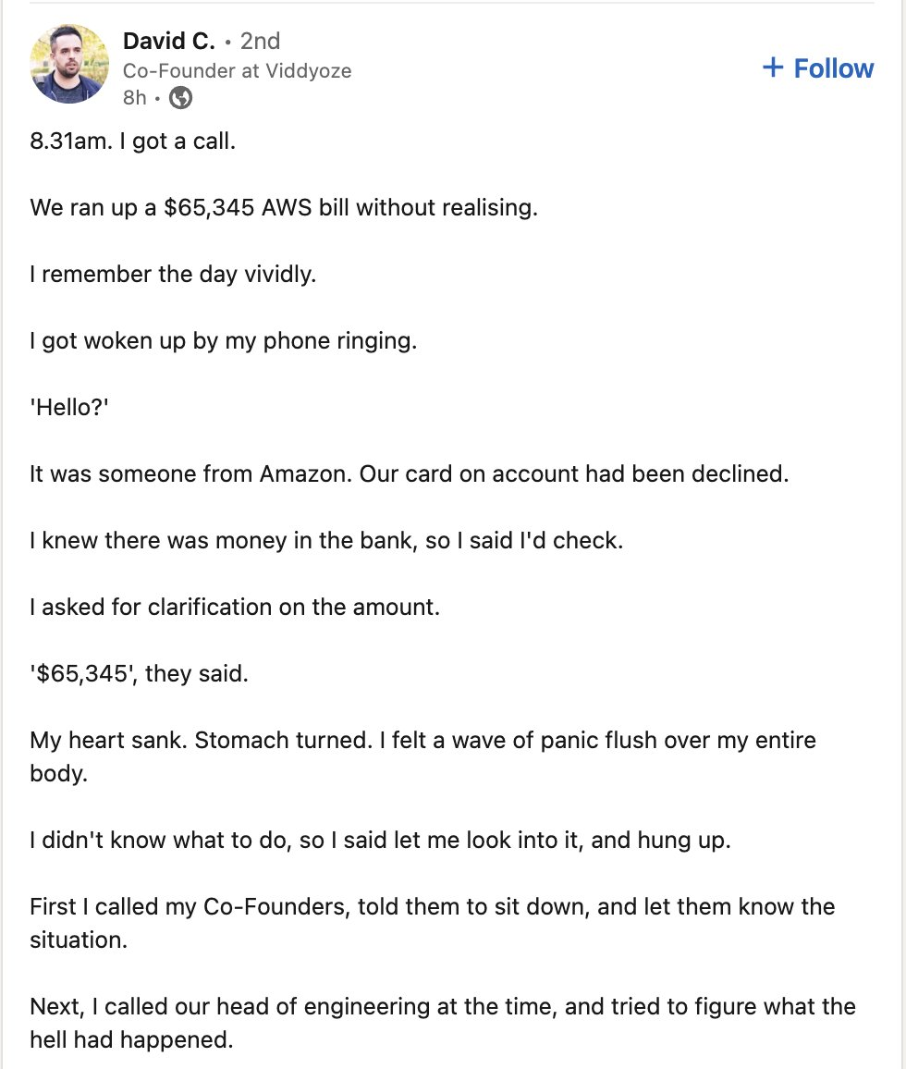
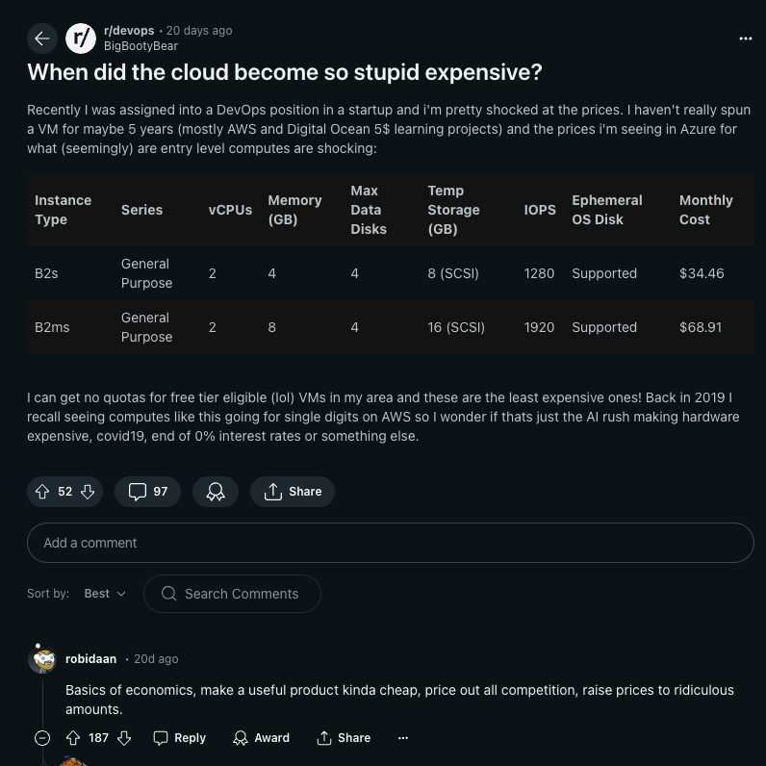
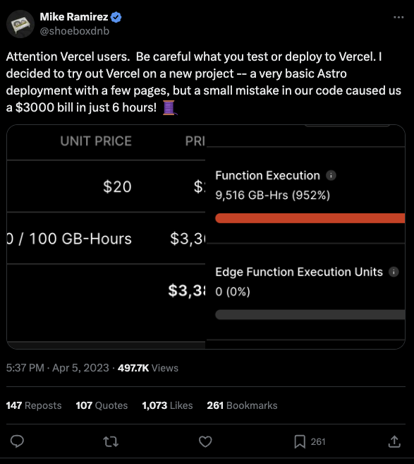
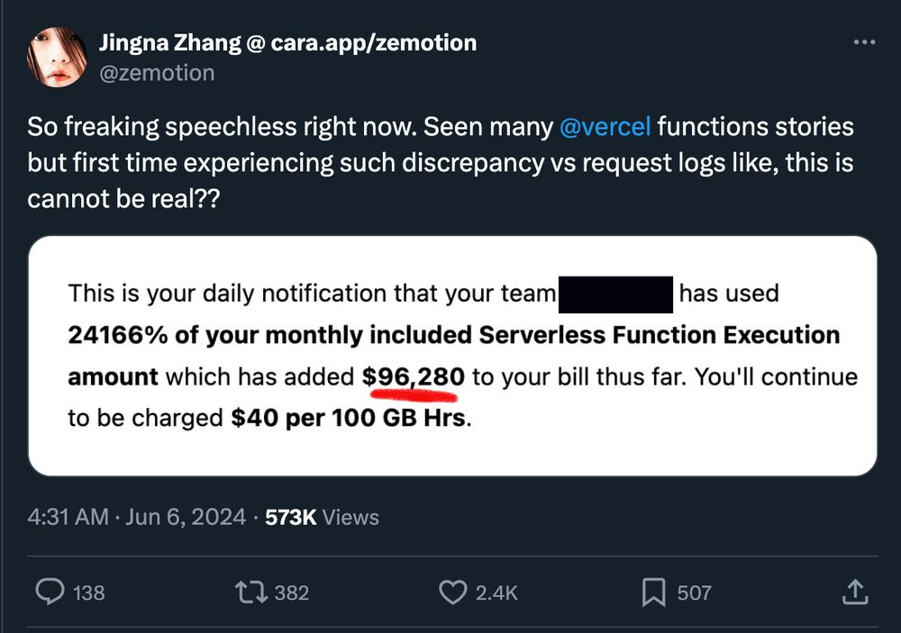



PaaS Services?
Use Case basierte Lösungen
Intransparente Preismodelle
Vendor lock-in
Limitierte Konfigurations- möglichkeiten
Langfristig teurer

Slide 6
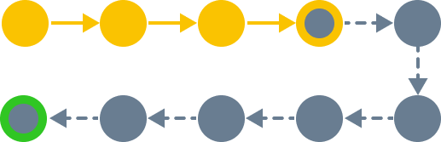
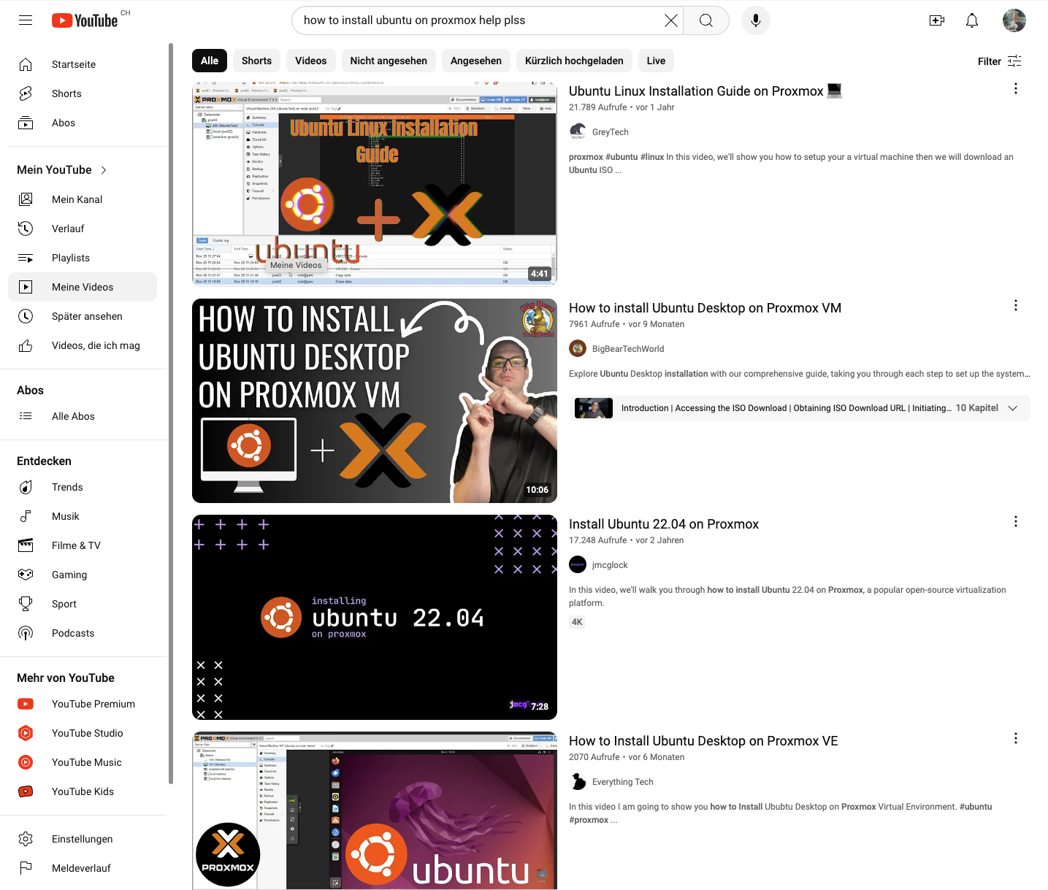
Self Hosted mit virtueller Maschine
Hypervisor installieren
Welches Betriebssytem?
VM Setup und Konfiguration

Slide 7
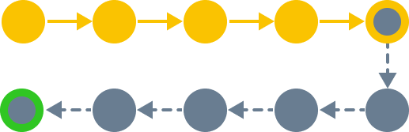
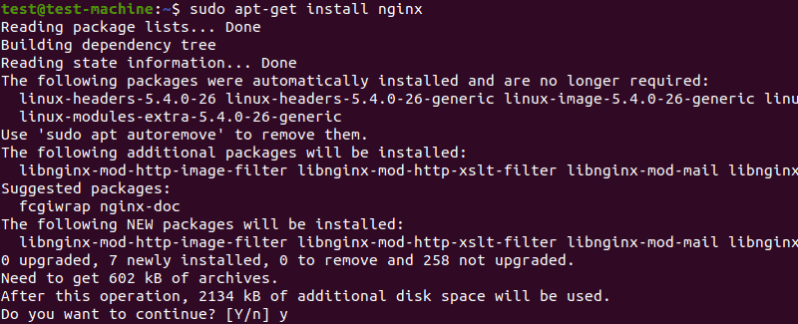
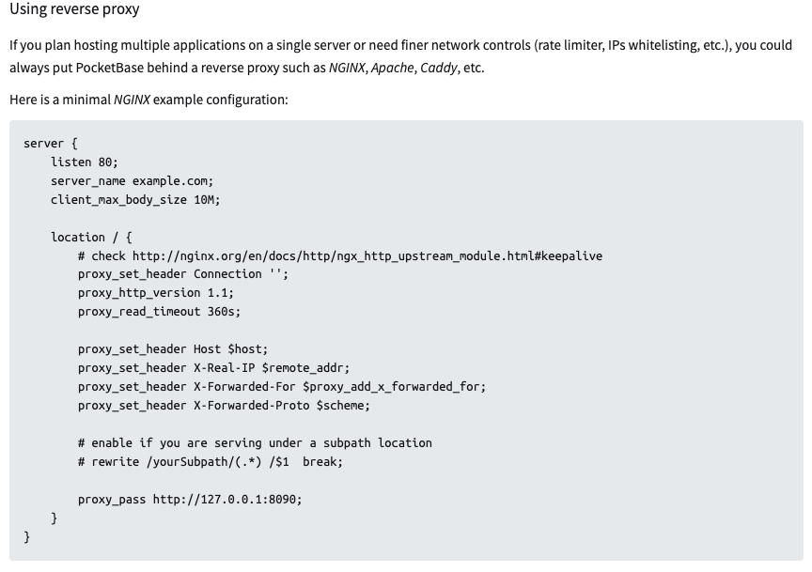
Manuelles Deployment der OSS
Jede OSS hat unterschiedliche Deployment Prozesse
Dokumentation der Schritte
Reproduzierbarkeit?
Deprecations?

Slide 8
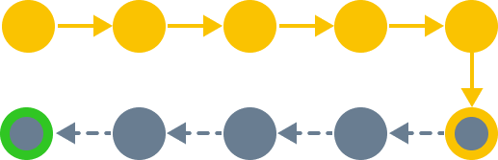




Automatisierung mit CD Tools
Jungle of automation tools
Bash Scripts
Python Scripts
Ansible
Terraform
Gitlab CI/CD

Slide 9
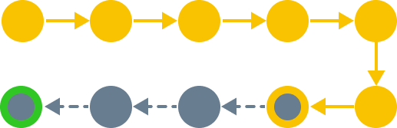
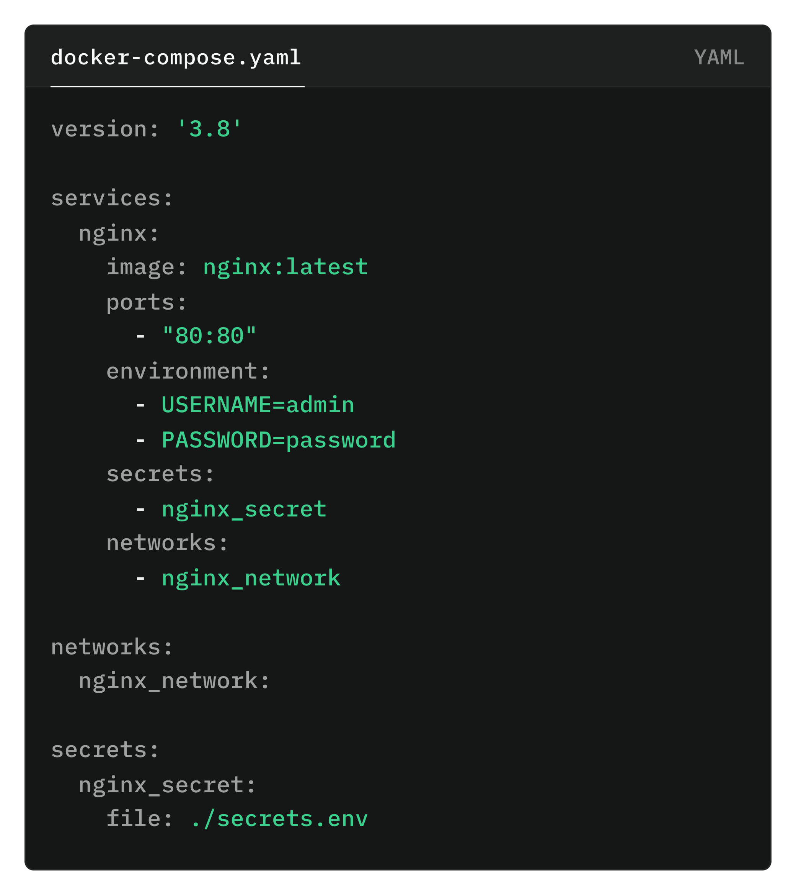
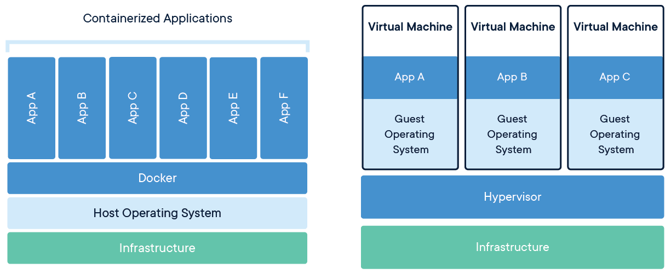
Containerisierung
Standard in Packetierung
Meiste OSS ist bereits containerisiert
Erweiterung der Automatisierung
Ressourcenoptimierung
Deklaratives Deployment mit Docker Compose
Source: docker.com

Slide 10
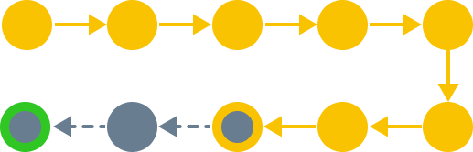
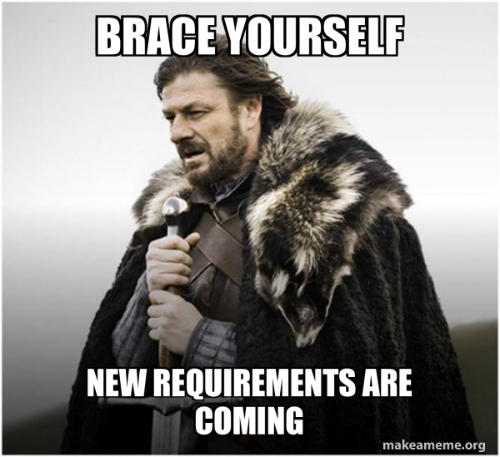
Erweiterte Requirements
Monitoring & Alerting
OS und Tool Maintenance
SSL Zertifikate
Secrets & Konfiguration’s Management
Backup & Disaster Recovery
Skalierung?
e.g. Pro Kunde eine Instanz
Test / Integration / Produktion
Automatische Updates der Container Images
…
Source: makeameme.org

Slide 11
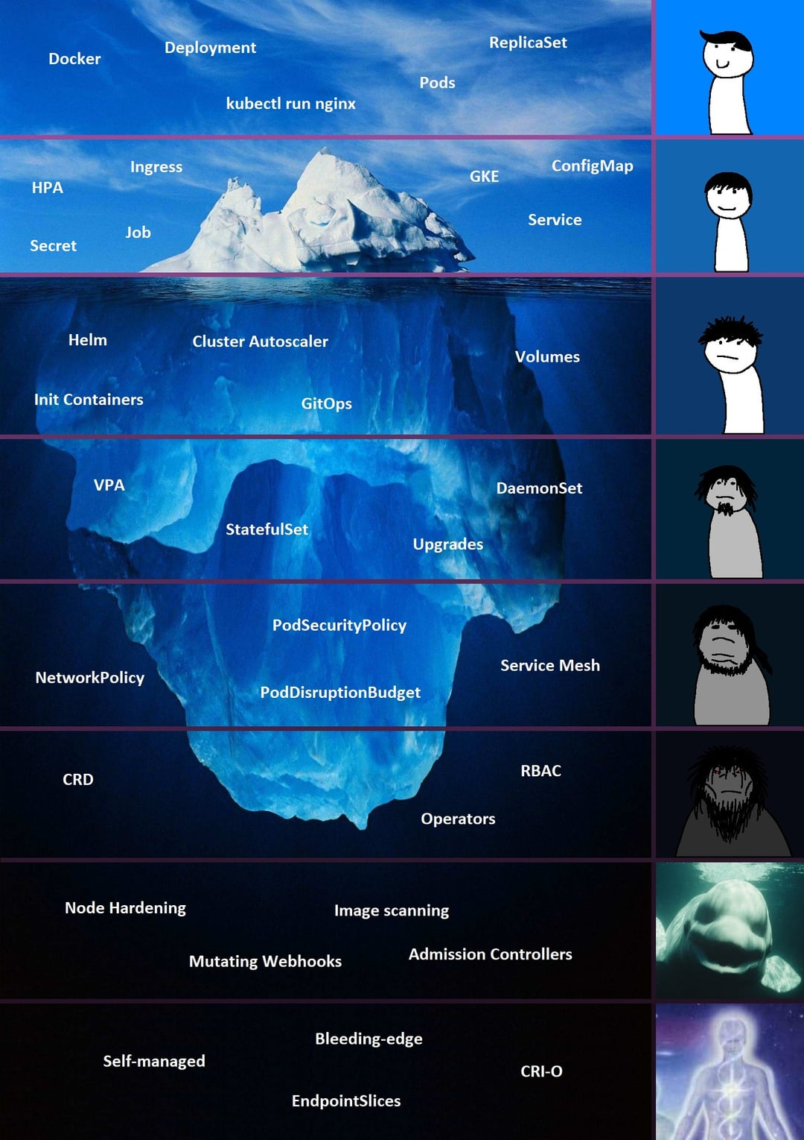
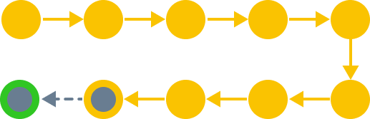
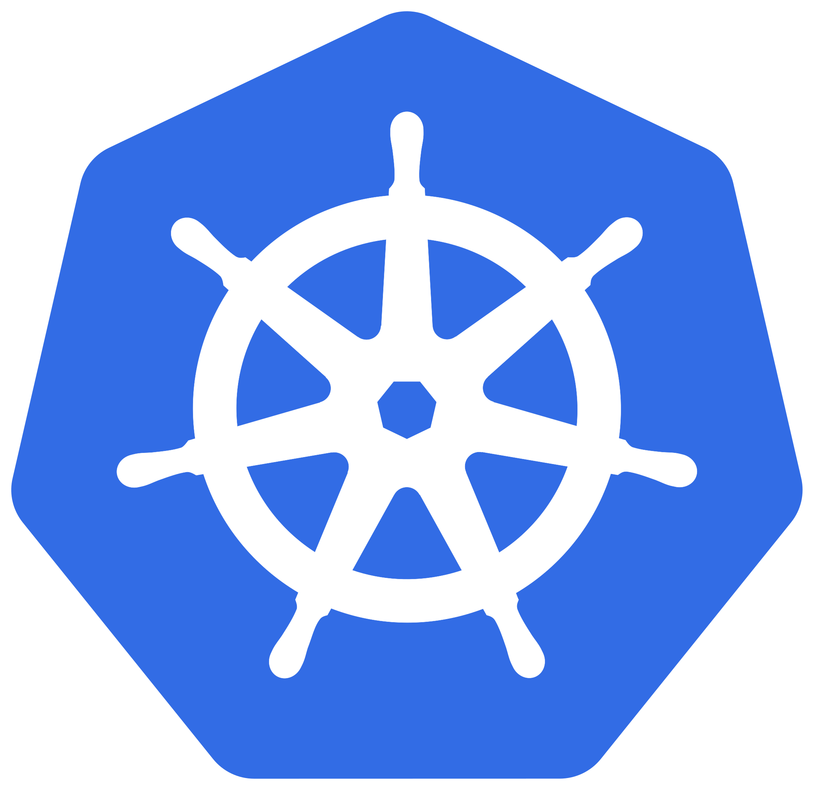
Welcome to Kubernetes
Orchestrierungsplattform
Steile Lernkurve
Maximale Flexibilität
Zukunftssicher
Es gibt für jedes Problem eine Lösung
Wird in sehr vielen Firmen bereits eingesetzt
Infrastrukturabhängig
Source: Reddit, u/CrankyBear

Slide 12
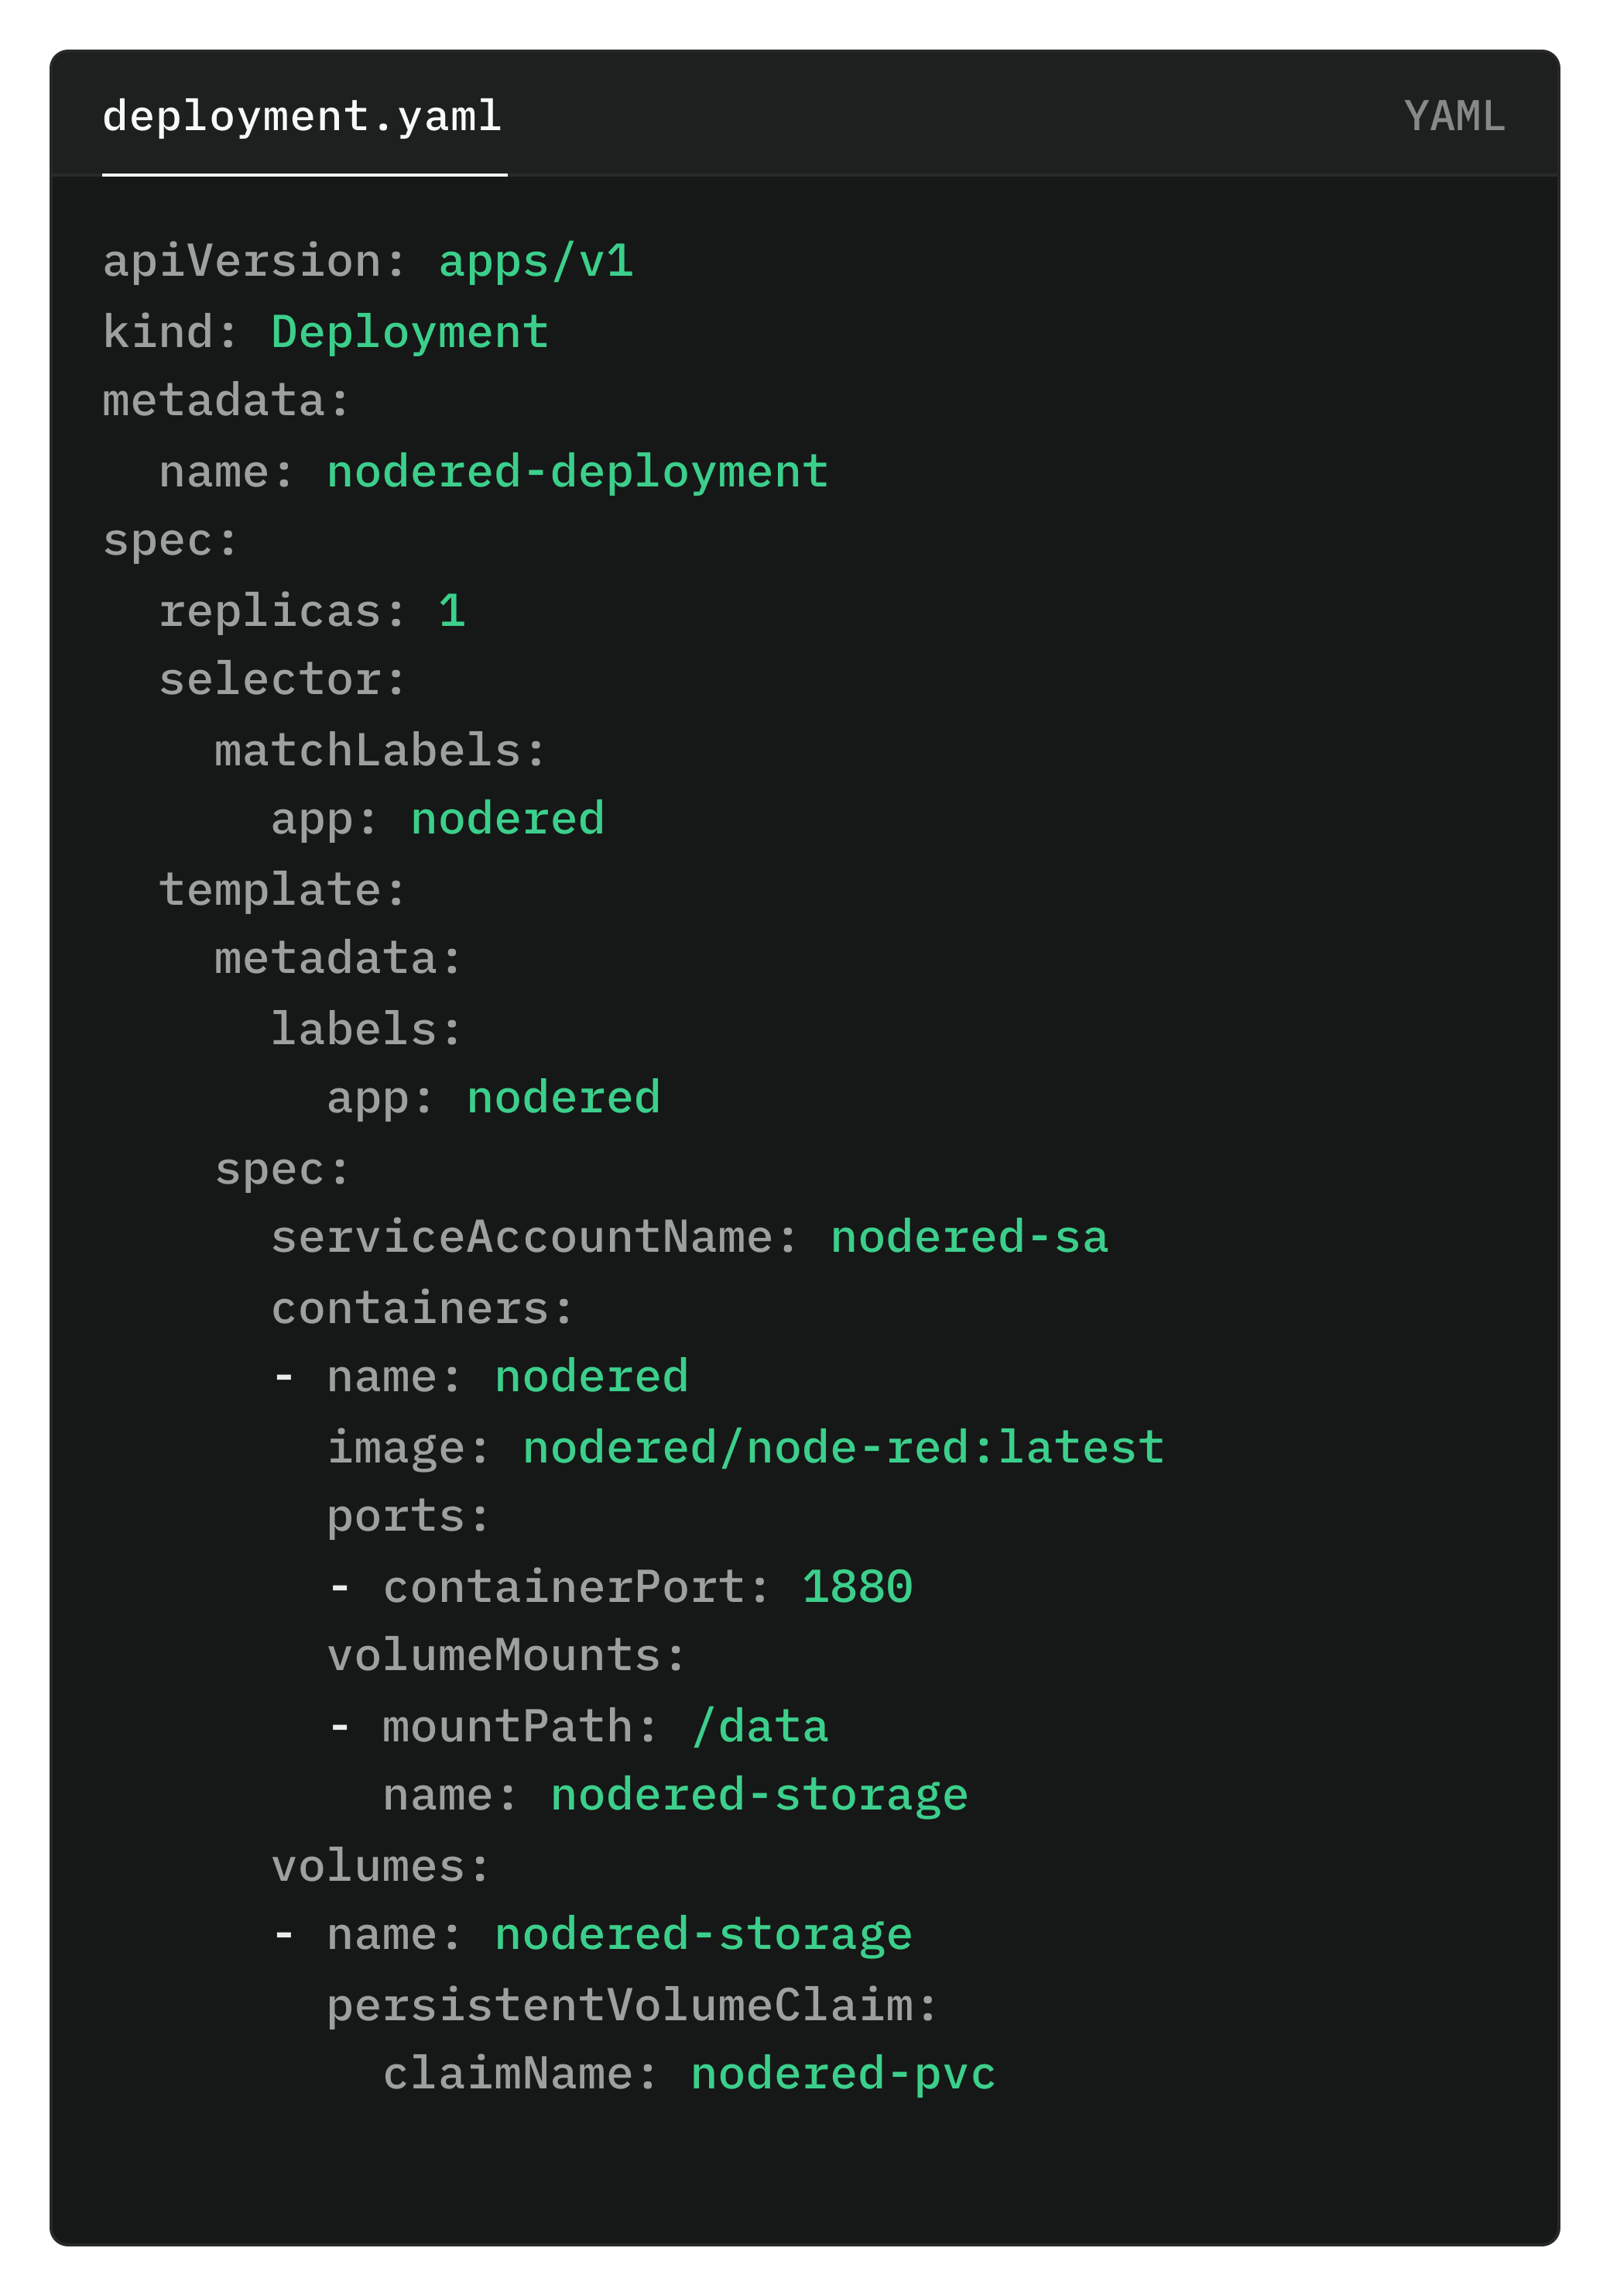
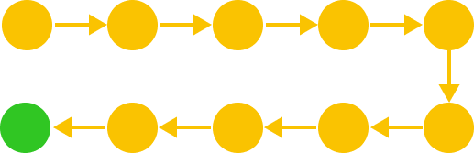
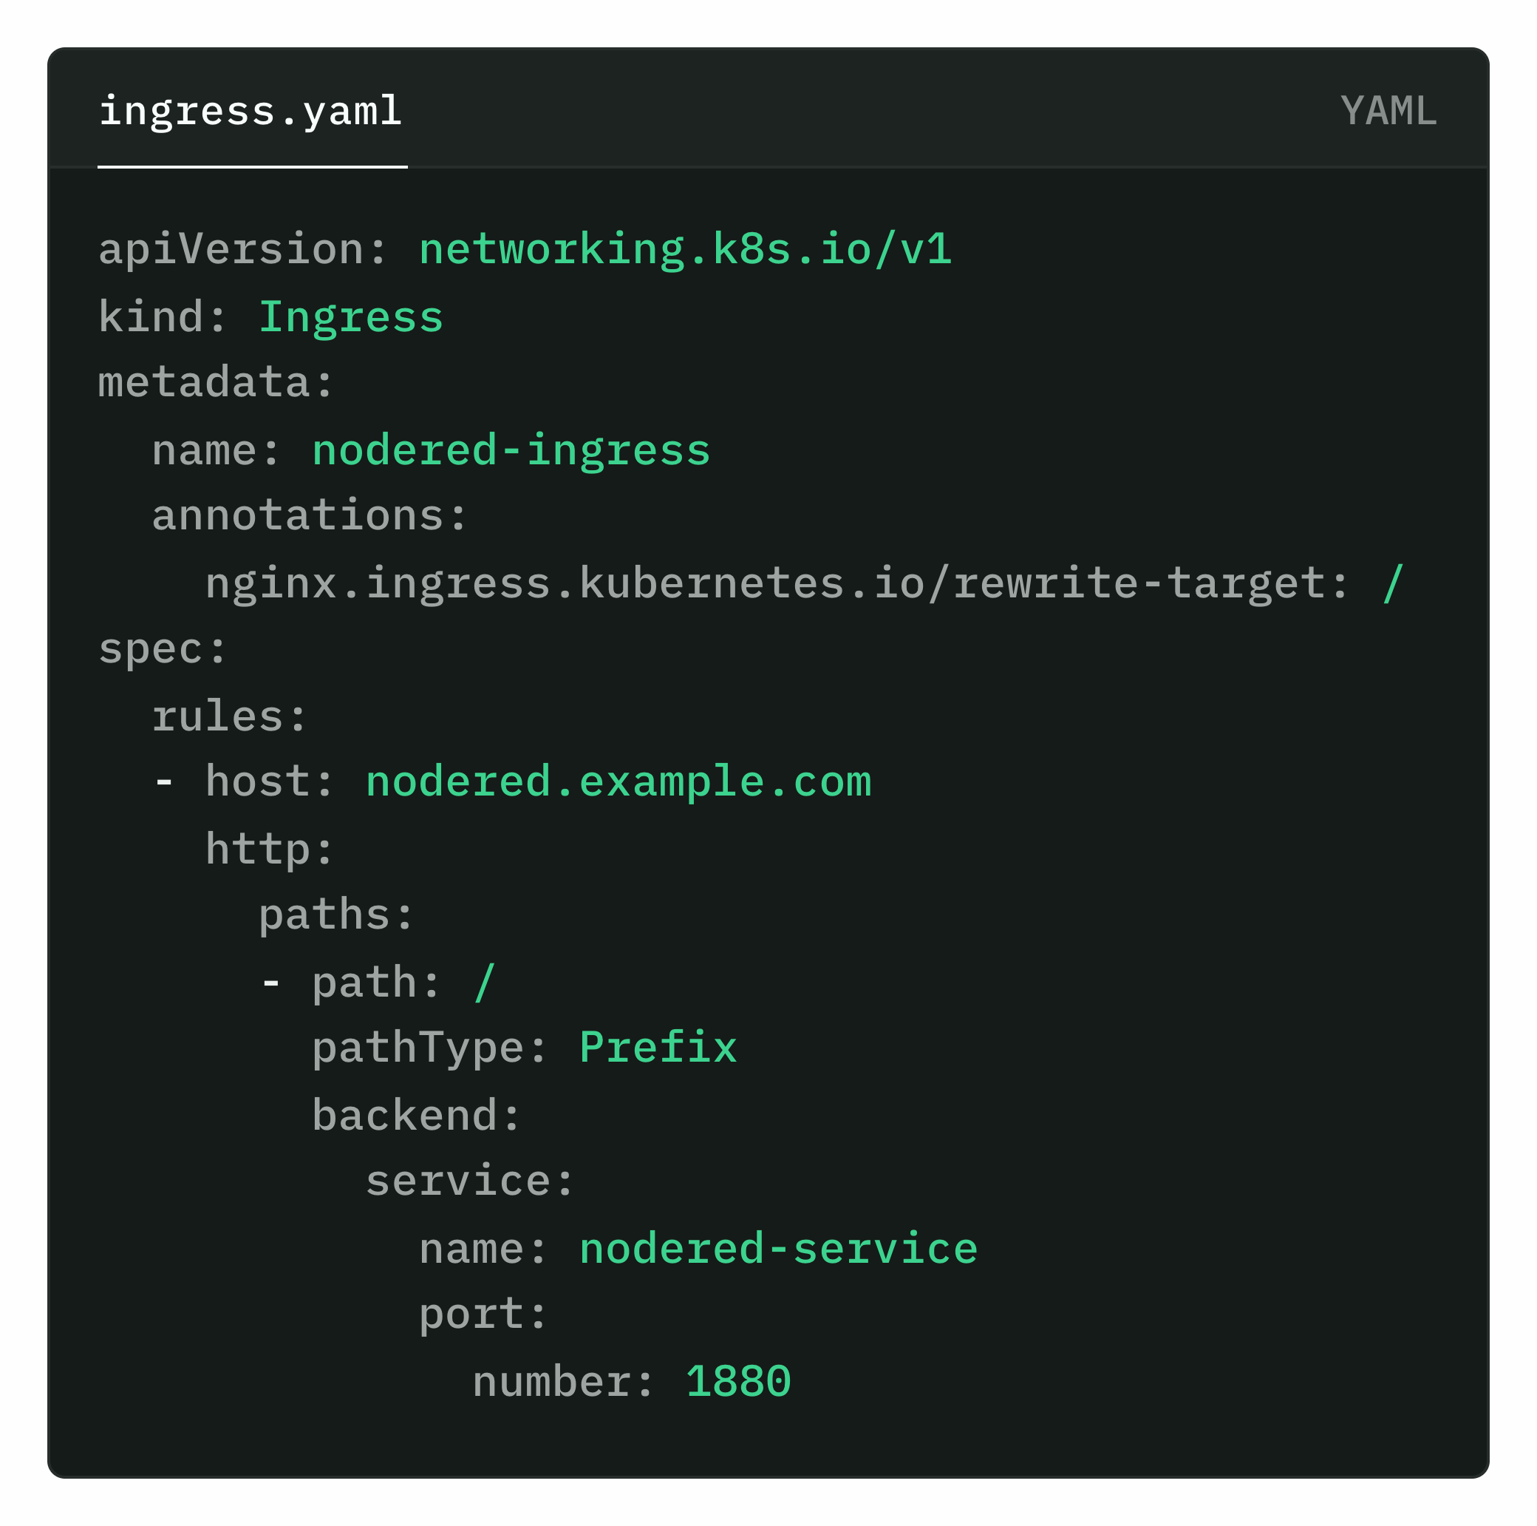
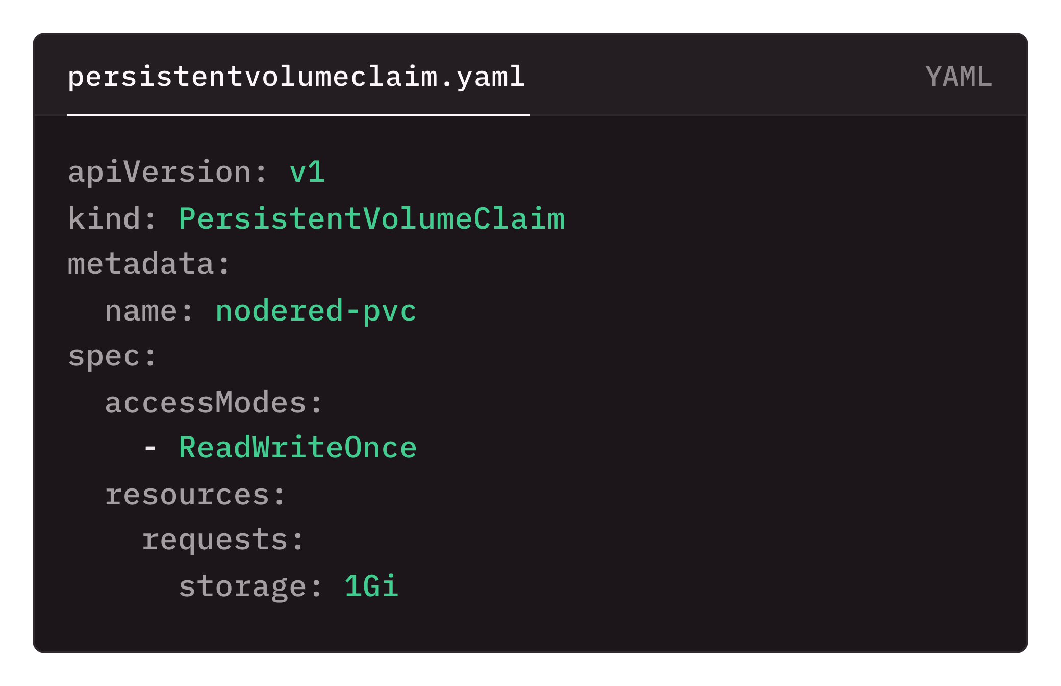
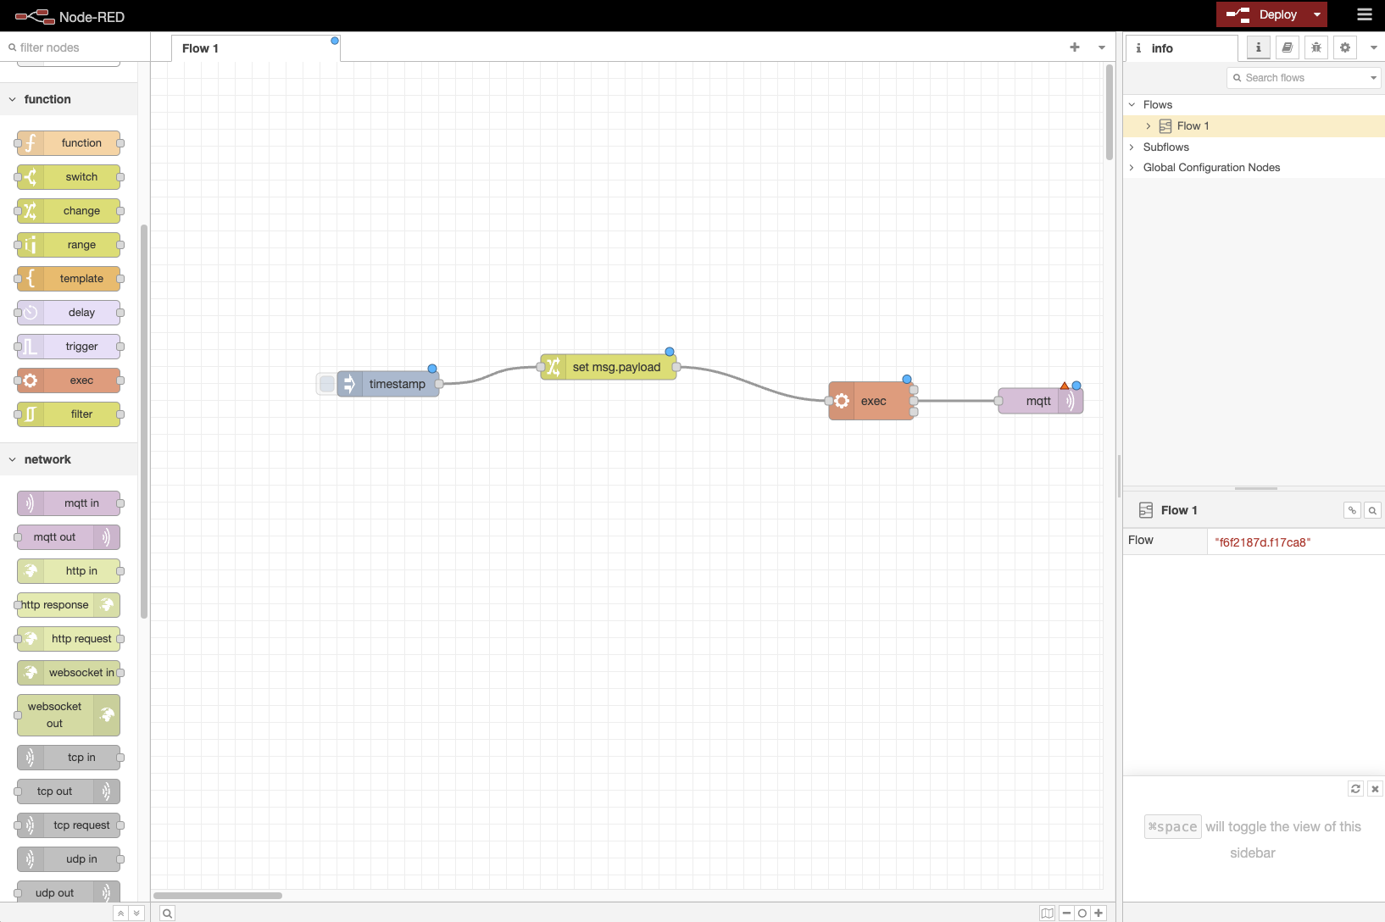
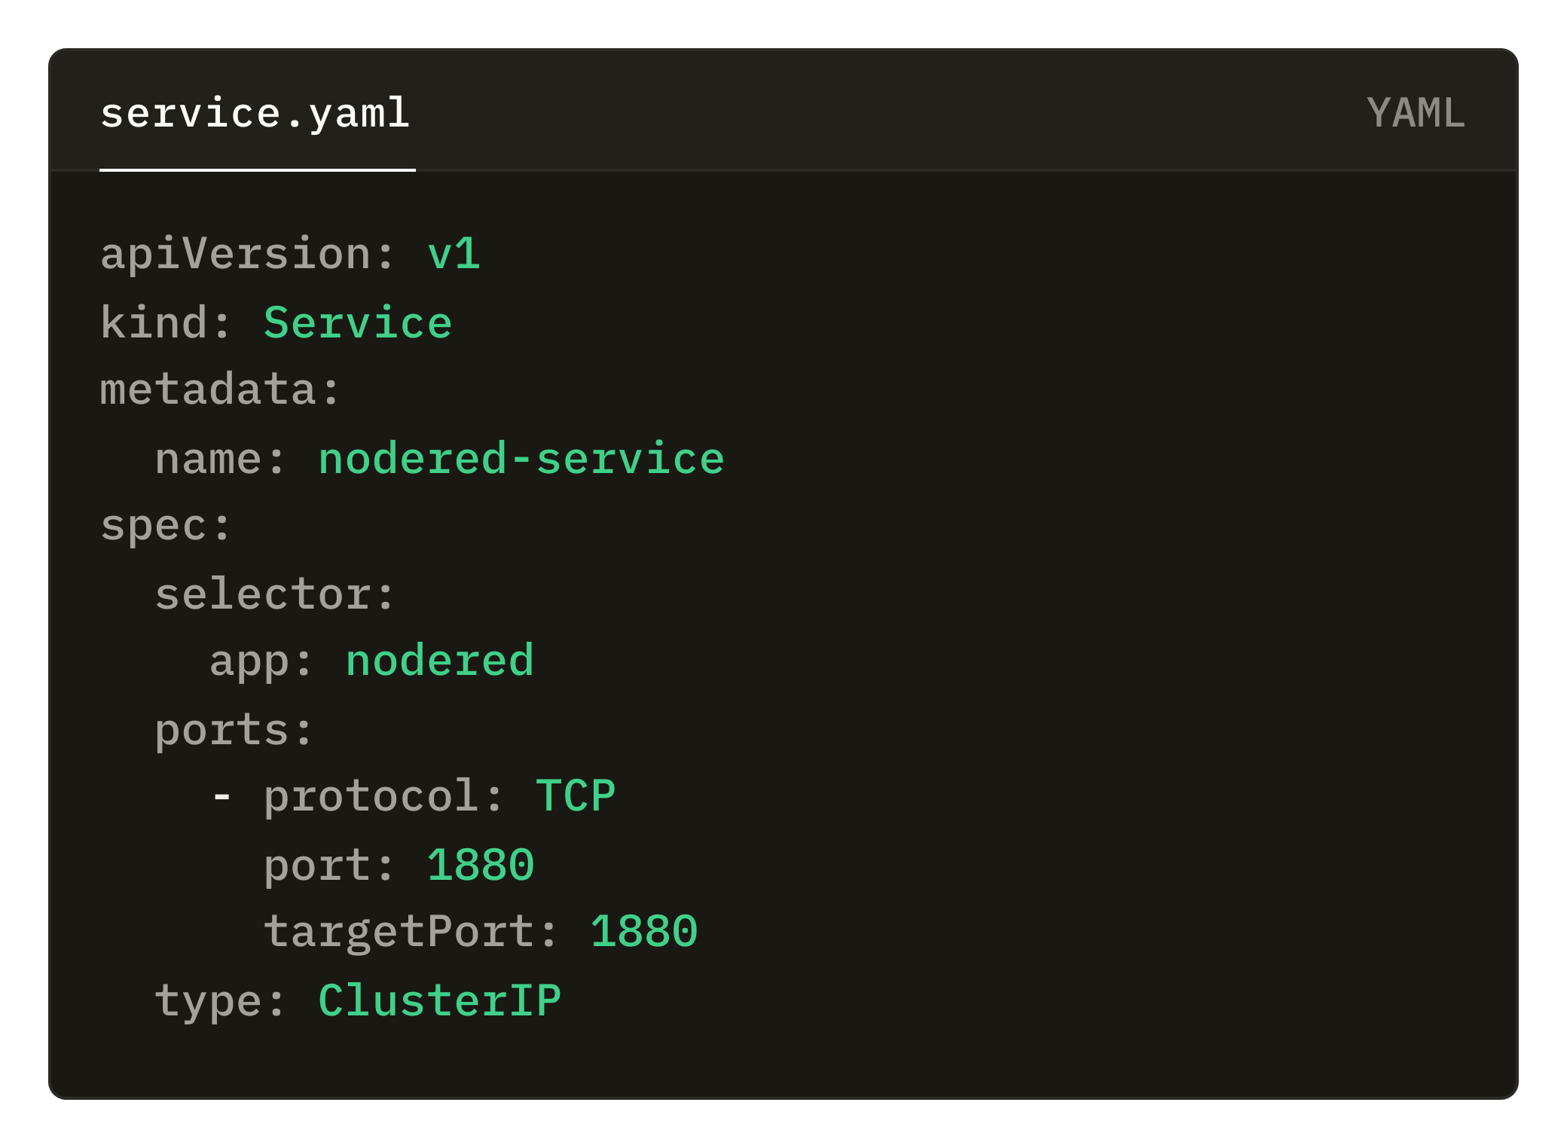
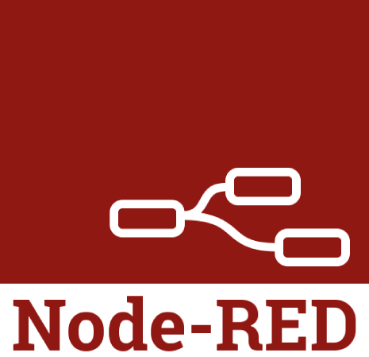
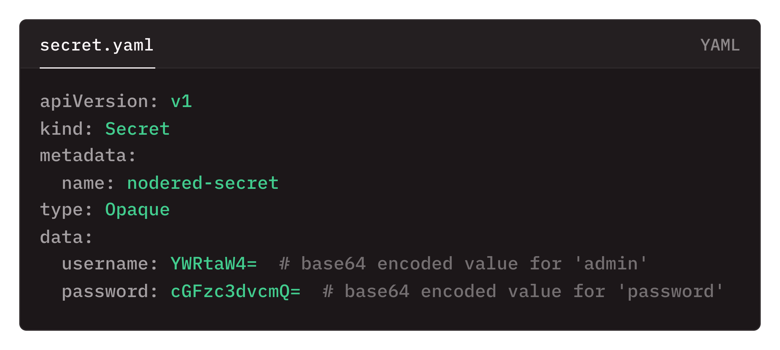
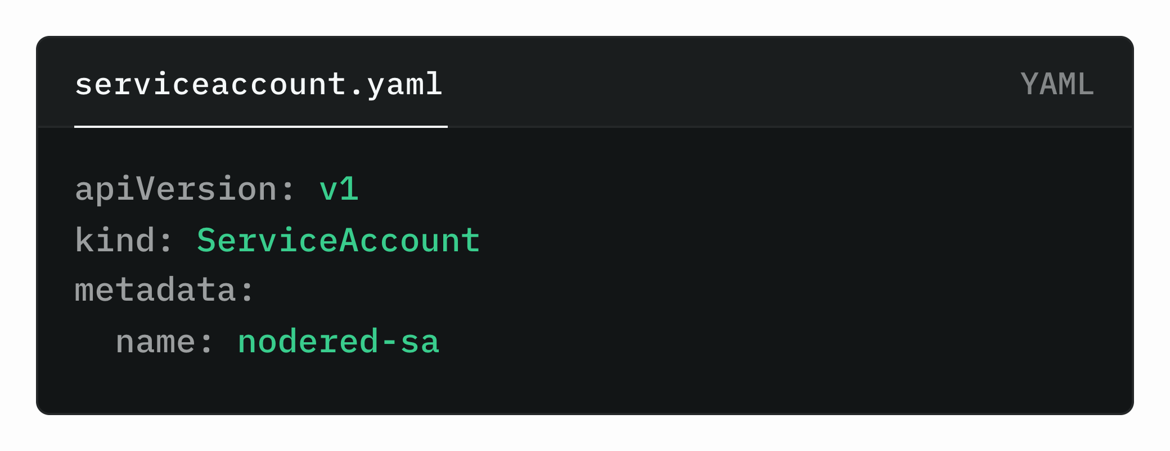
Software läuft produktiv
Viel zu viel Aufwand
Ständige Optimierungen
Day 2 Operations
Sehr viele .yaml Files
Lasst uns Node-Red auf Kubernetes deployen!

Slide 13
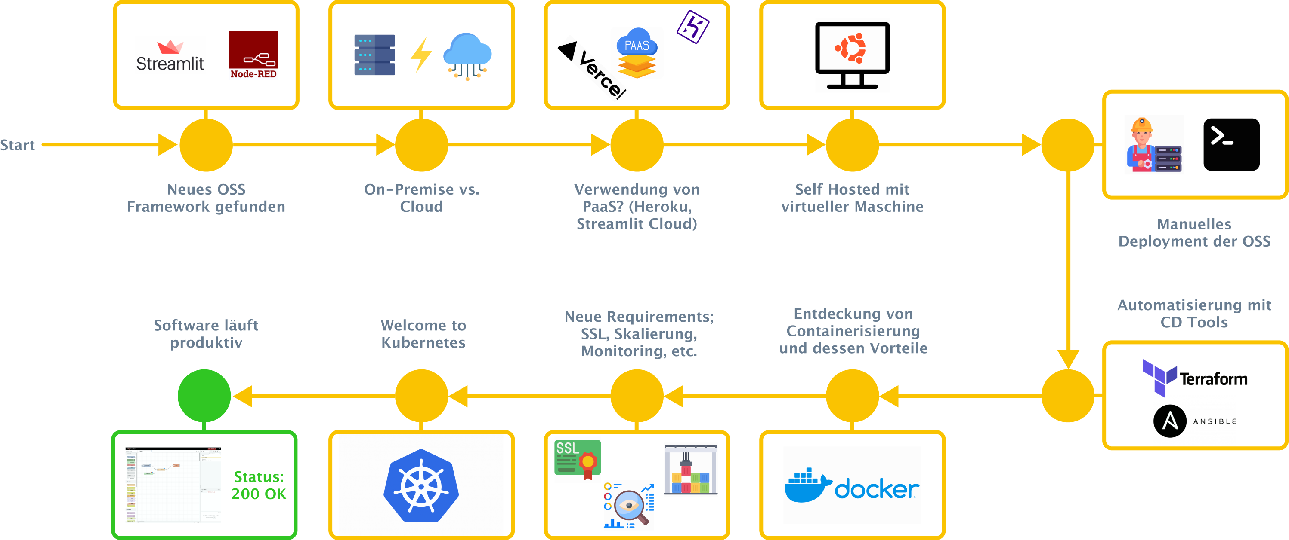
Was wenn es eine Abkürzung gäbe?

Slide 14
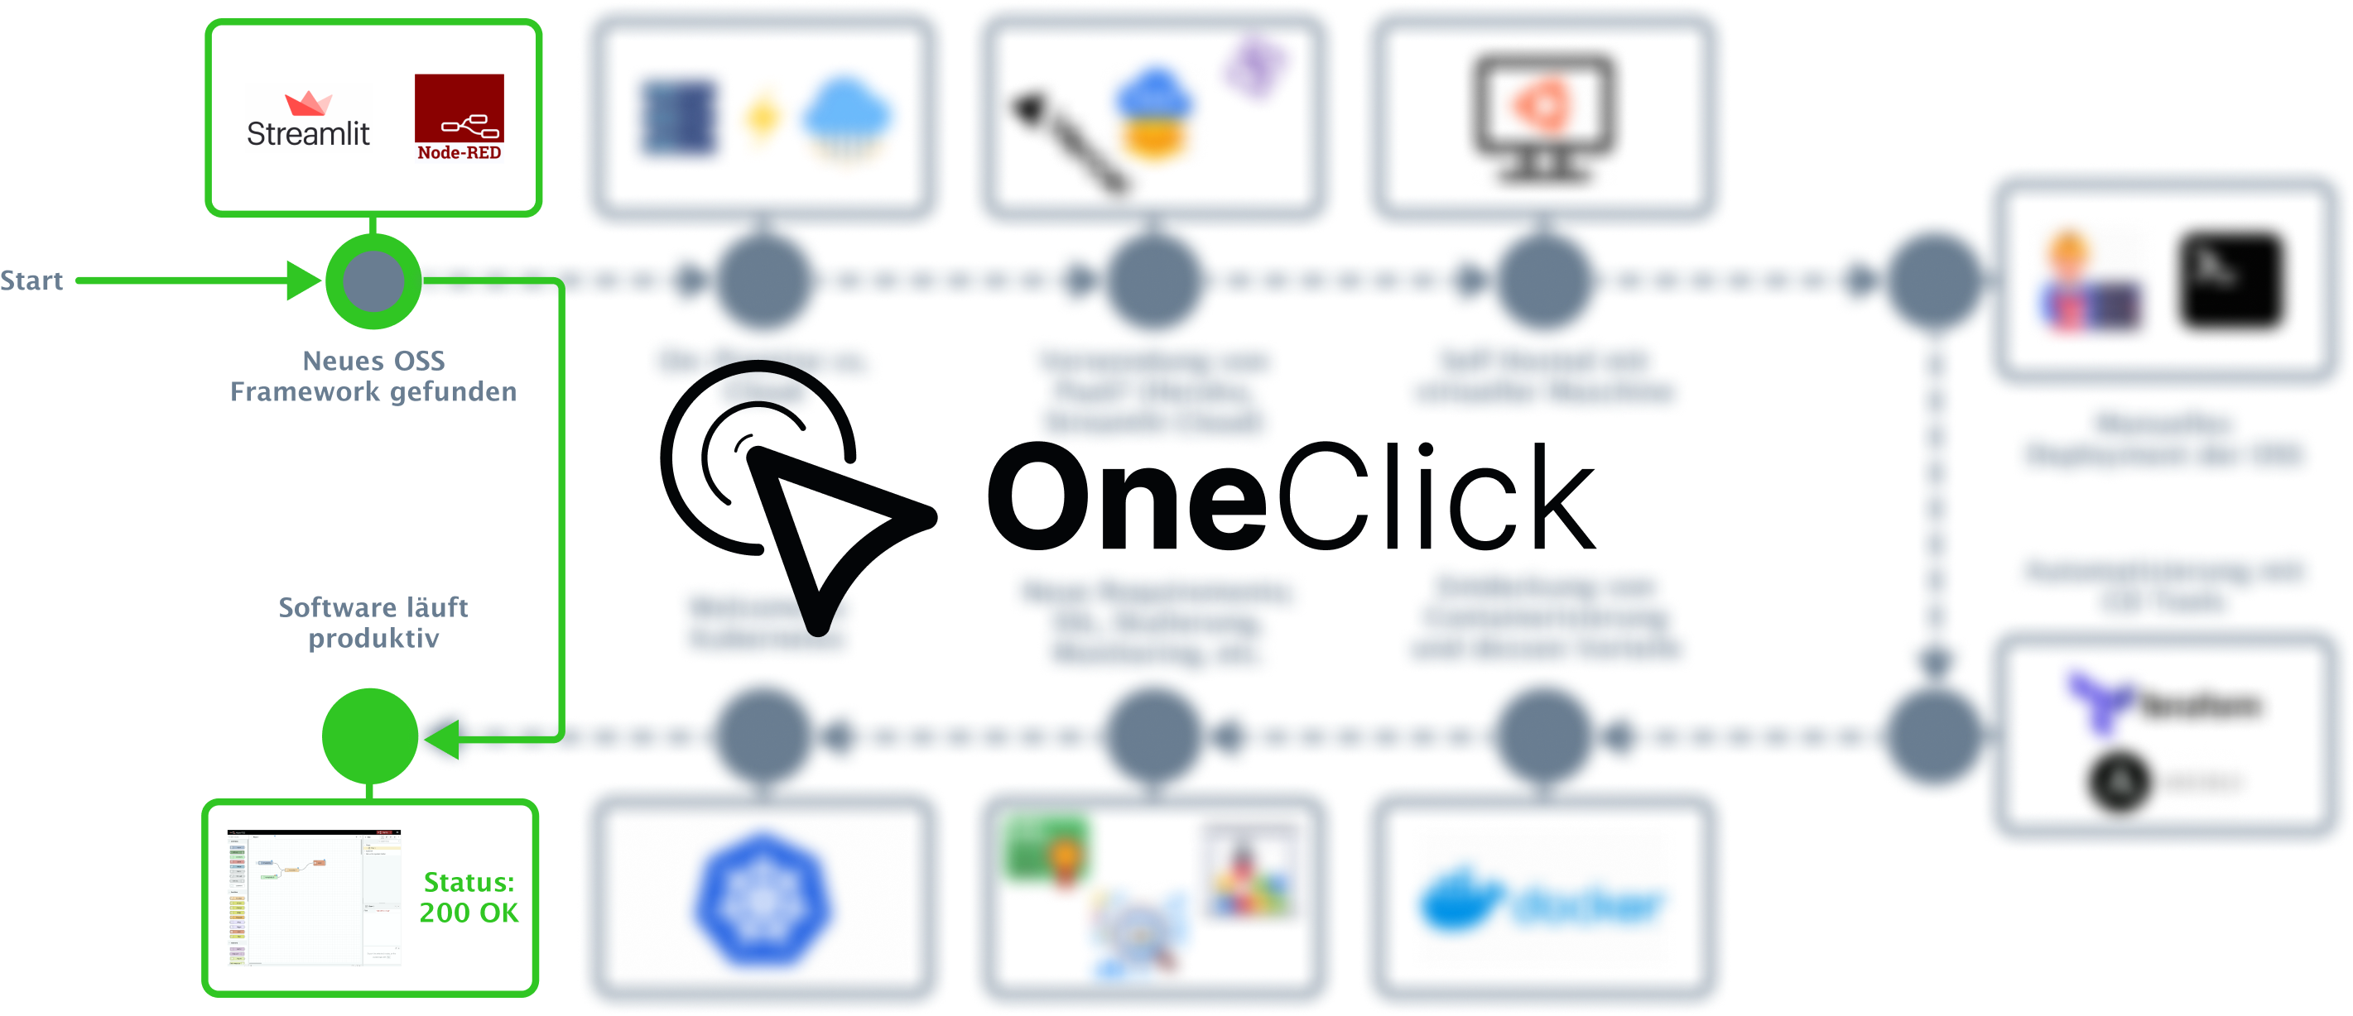
One-Click Deployment System

Slide 15
Live Demo
One-Click Streamlit App Deployment

Slide 16

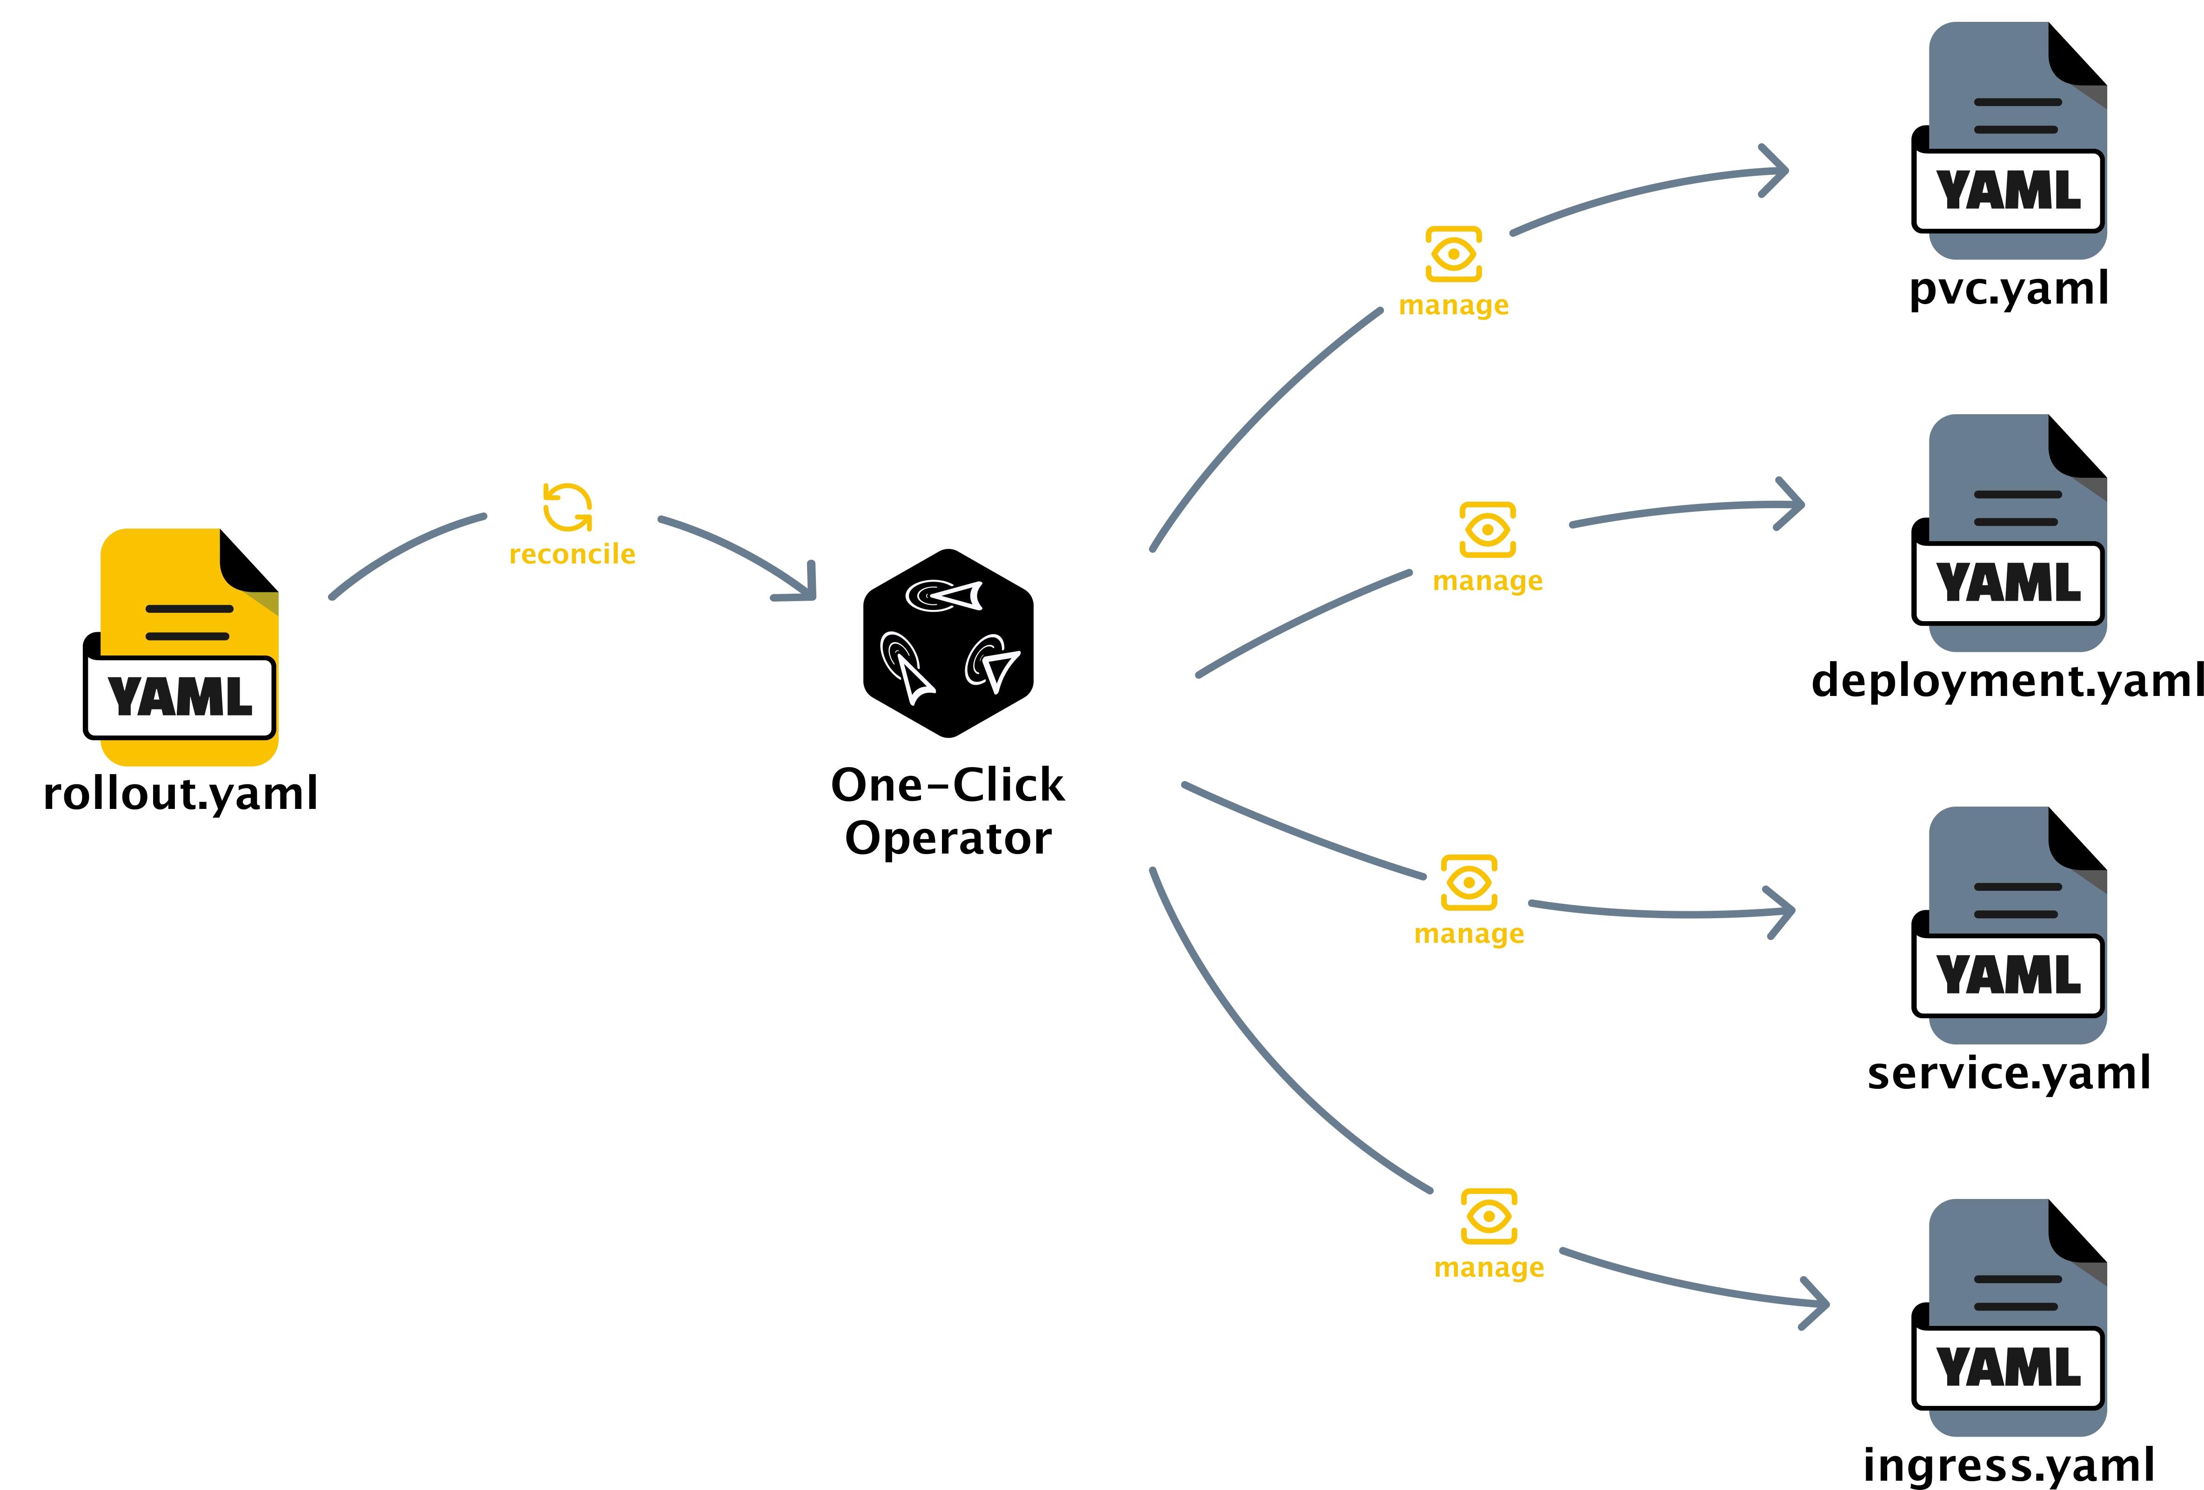
Convention over Configuration
Abstraktion der wichtigsten Konfigurationen in eine einzelne rollout.yaml Konfiguration

Slide 17
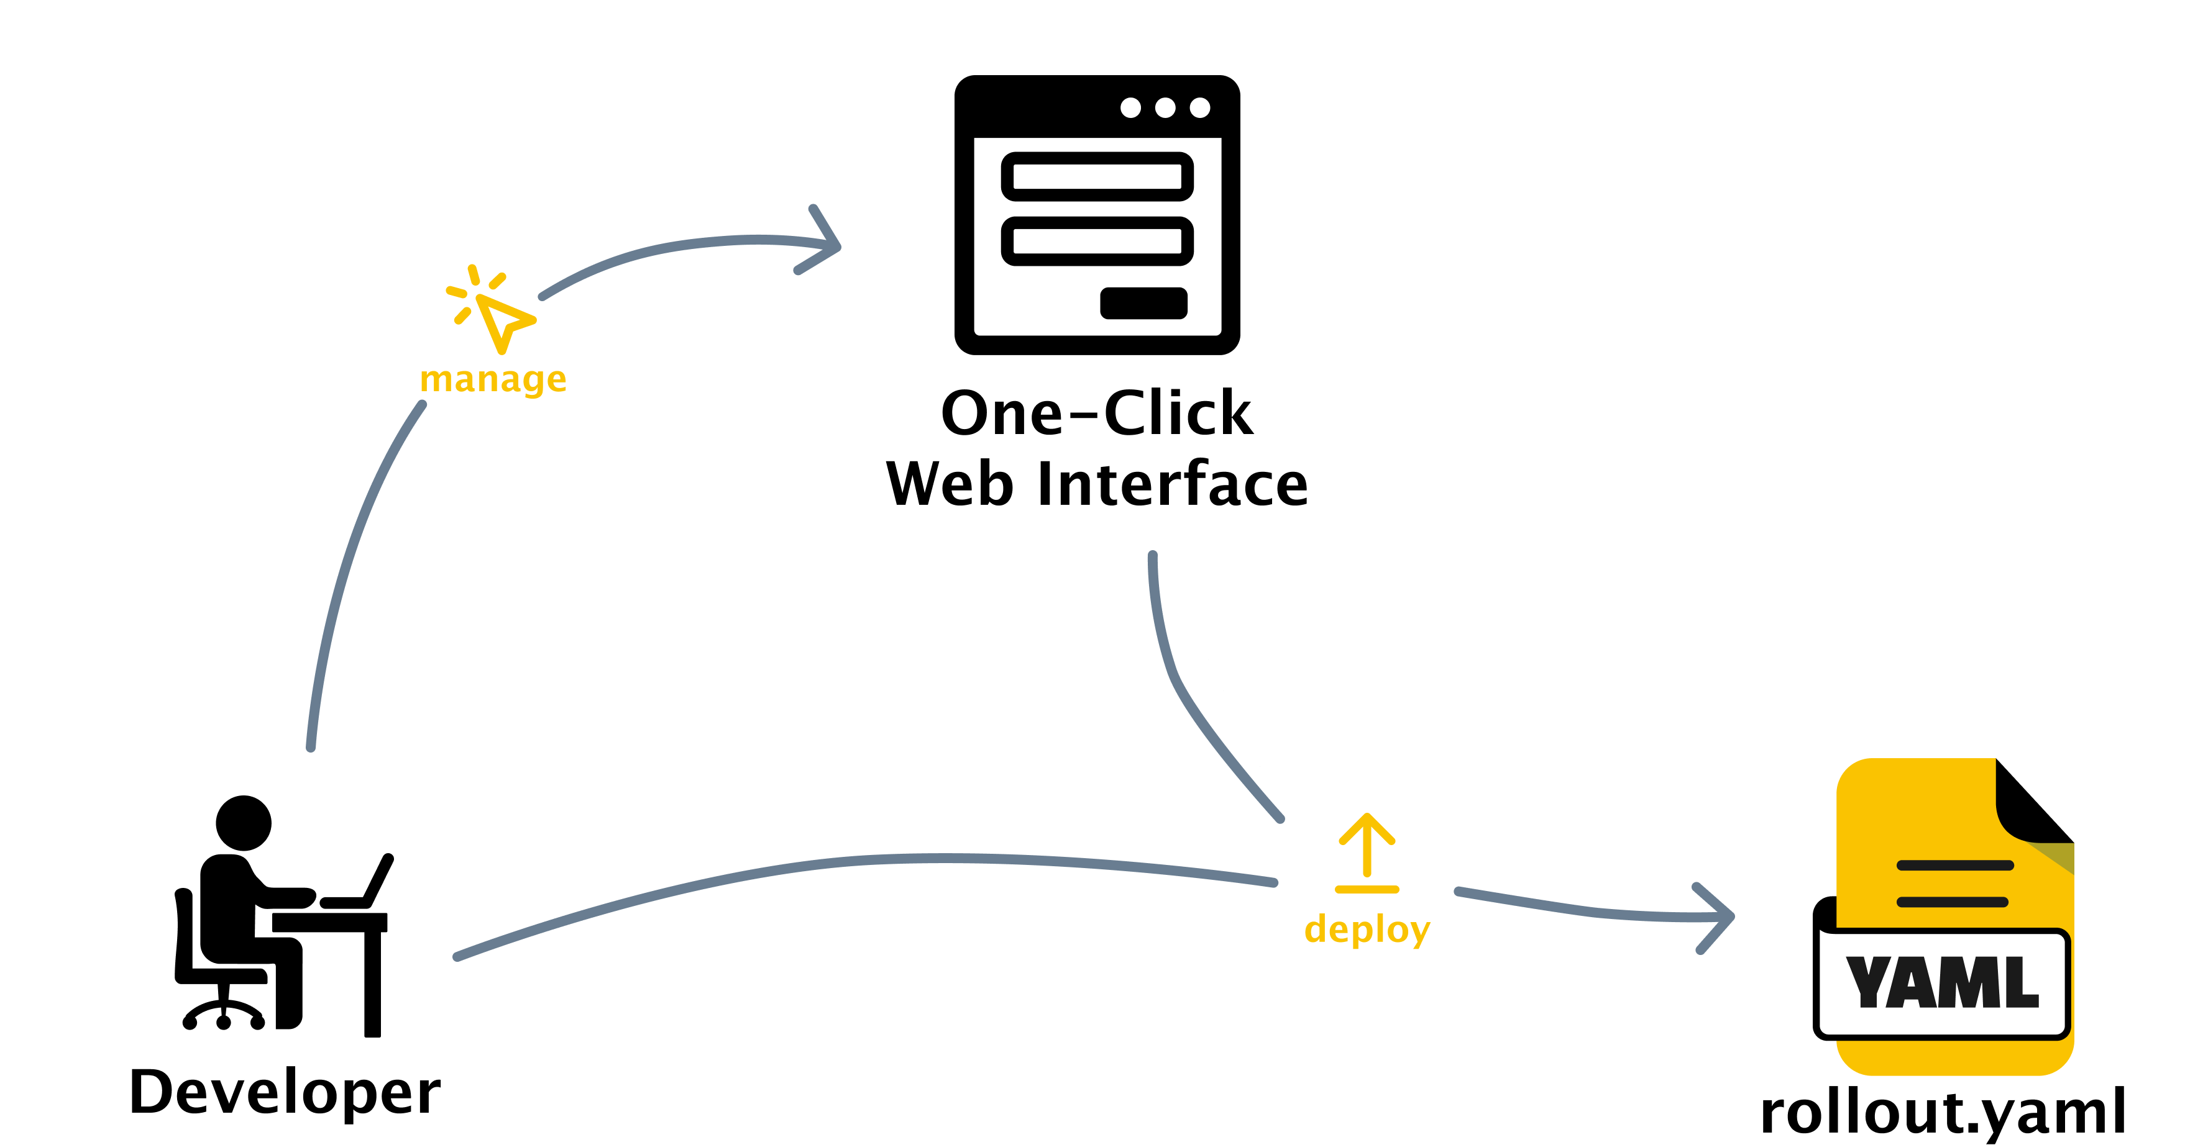
Konfiguration
Entwickler haben volle Flexibilität:
Direkt das rollout.yaml deployen
Das Web Interface verwenden

Slide 18
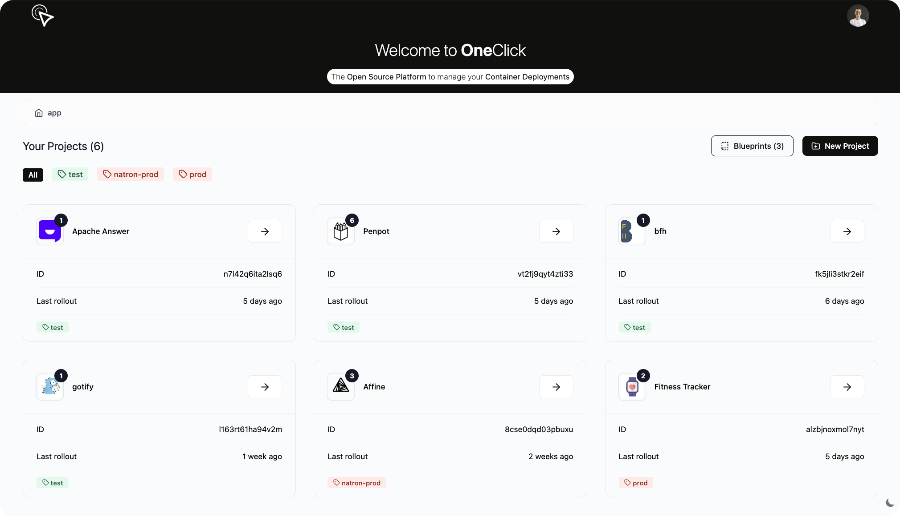
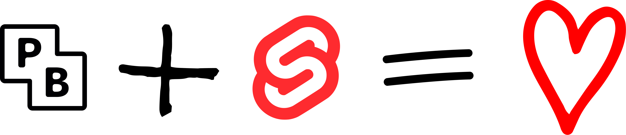
Implementierung
Pocketbase
Backend as a Service
Erweiterbar mit Golang
Kommunikation mit Kubernetes API
Sveltekit
Simples Javascript Framework
Pocketbase JS-SDK
Tailwind CSS
Flowbite-Svelte UI Library

Slide 19
Limitationen
Komplexität bei grösseren Projekten
Direkte Abhängigkeit des unterliegenden Kubernetes Infrastruktur Providers
RBAC und Netzwerk Isolierung
Einsatz von native Kubernetes jederzeit möglich
Sehr grosse und spezifische Deployments
Performance Optimierungen und Drittanbieter Tools

Slide 20
Fazit
Produktiver Kommerzieller Einsatz als Managed Service
Skalierbare Architektur
Erweiterte Feature geplant
Aufbau einer Open Source Community
Reddit Posts / Soziale Medien

Slide 21

«Kubernetes is a platform for building platforms. It’s a better place to start;
not the endgame.»
- Kelsey Hightower, Tweet from Nov 27, 2017
https://one-click.dev

Slide 22
Beispielfolie Text/Bild mit Untertitel
Untertitel

Slide 23
Zwei Textfelder/Bilder

Slide 24
Zwei Textfelder/Bilder mit Untertitel
Untertitel
Untertitel

Slide 25
Drei Textfelder/Bilder

Slide 26
Drei Textfelder/Bilder mit Untertitel
Untertitel
Untertitel
Untertitel

Slide 27
Text auf Bild

Slide 28
Beispielfolie «Zwei Bilder mit Textfelder»

Slide 29
Beispielfolie «Drei Bilder mit Textfelder»

Slide 30
Beispielfolie «Vier Bilder mit Textfelder»

Slide 31
987
Beispielfolie «Zahl und Text»

